Slide 1




Case de sucesso
Agência Quatituba

Slide 2


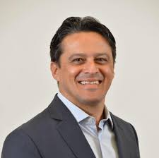
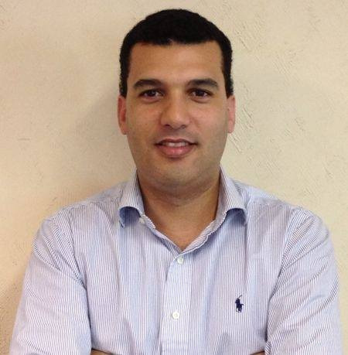
William Caldas
Cleyton Alves

Slide 3

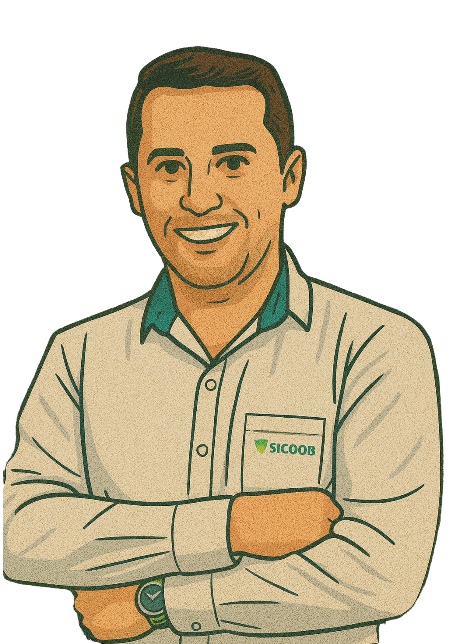
Myller Daros

Slide 4

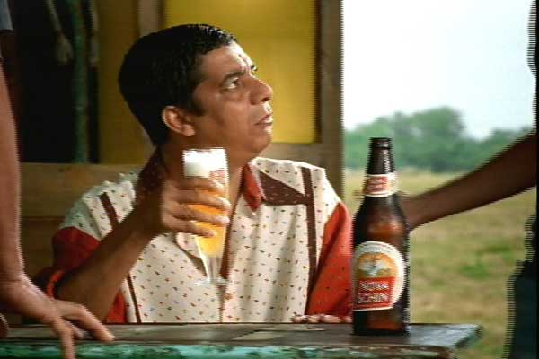
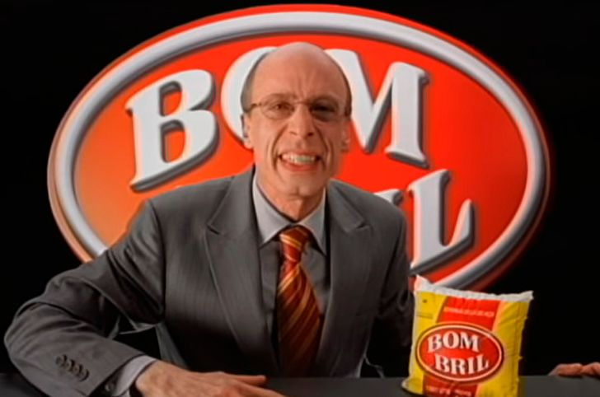

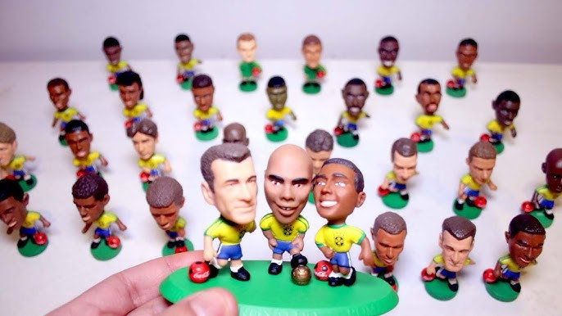
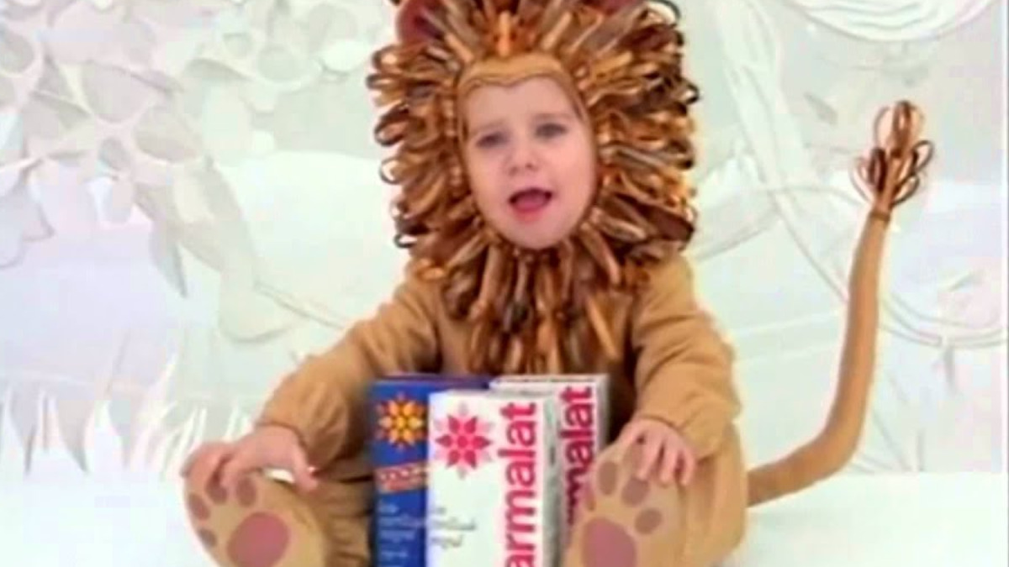
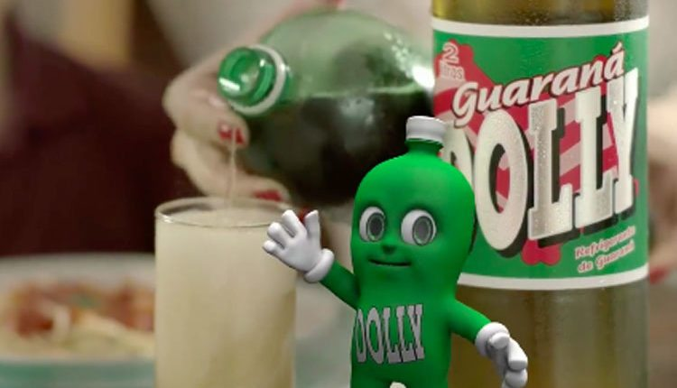
O INÍCIO
Case de sucesso? Todo mundo tem...

Slide 5
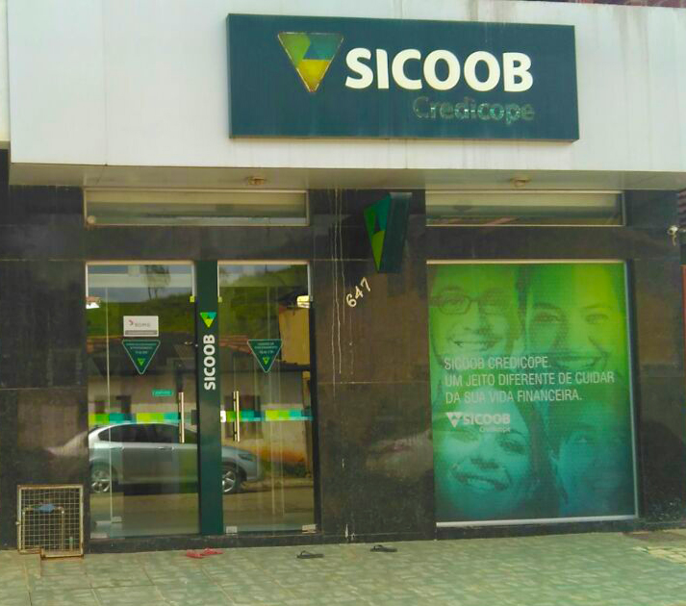
O INÍCIO

Slide 6
O INÍCIO
20 MIL REAIS
RESULTADO

Slide 7





2016
EQUIPE

Slide 8

2016
CARTEIRA DE CRÉDITO
R$3M
R$1.4M

Slide 9

2016
DEPÓSITOS
R$4.5M
R$2.8M

Slide 10

2016
OLÍMPIADAS SICOOB
R$126.000
R$20.000

Slide 11
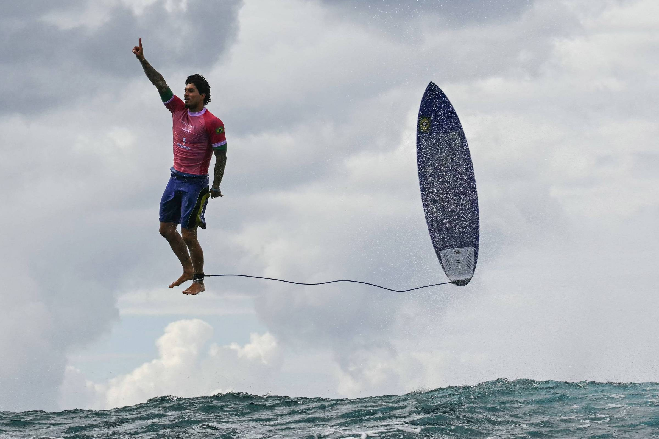

Slide 12
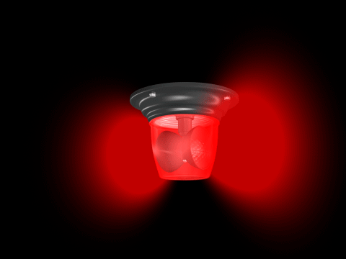

2017
+

Slide 13

2017

Slide 14



2018
BAIXO
DESEMPENHO
CUSTO
ELEVADO
PROVISIONAMENTOS
RESULTADOS
NEGATIVOS
+
+
=

Slide 15
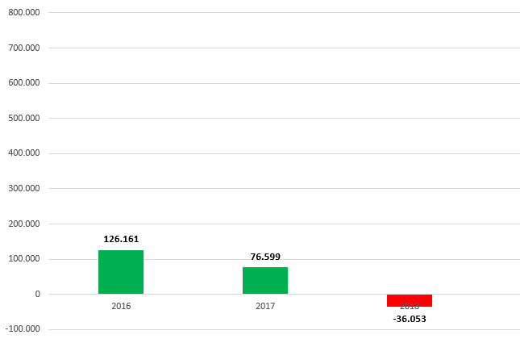
RESULTADO FINAL

Slide 16
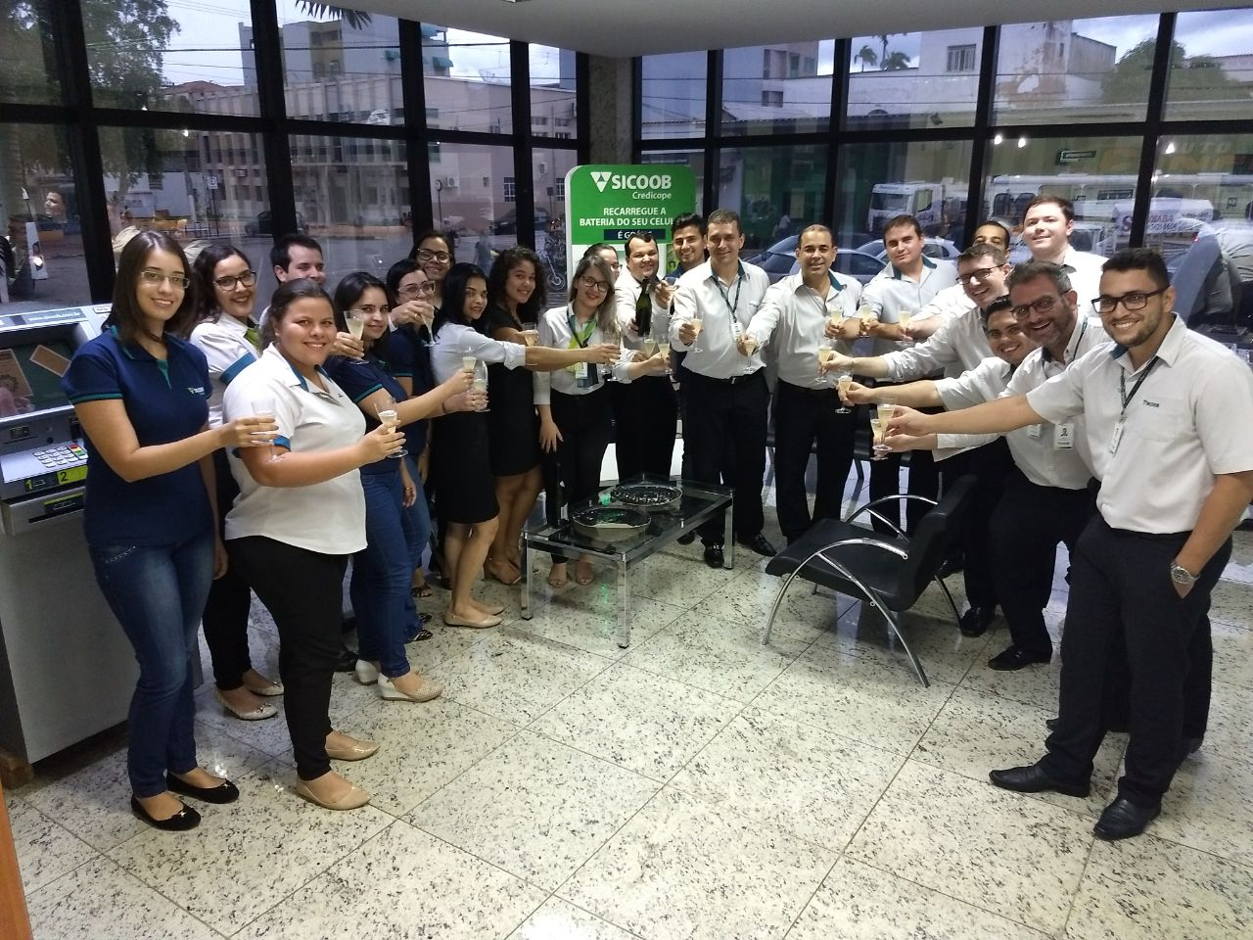


2018

Slide 17


Slide 18
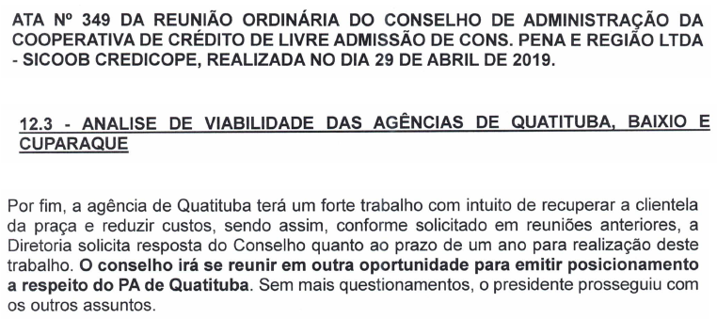

Slide 19






2019
RETIRADA DO
GUARDA ARMADO
RETIRADA DO
CAFÉ
ÁGUA LEVADA DE CASA
VISITAS
COMPROMETIMENTO E DEDICAÇÃO
-
-
+
+

Slide 20



2019

Slide 21
2020
ANOS
2016
2017
2018
2019
10.117.799,65
667.170,65
3.276.026,85
-36.053,39
3.000.554,79
424.064,2
2.923.943,63
5.779.375,95
278.775,2
176.433,9
603.751,8
76.598,57
126.161,08
260.601,49
2020
CARTEIRA DE CRÉDITO
PRODUTOS E SERVIÇOS
RESULTADOS

Slide 22

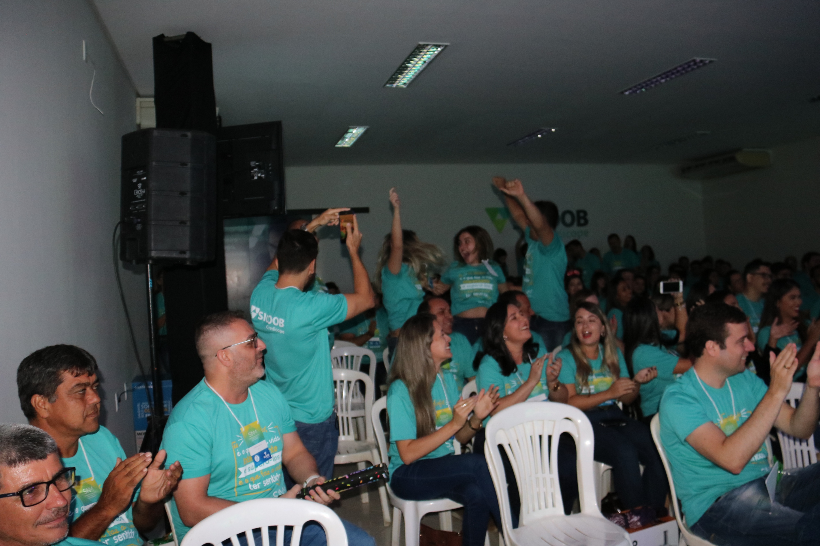
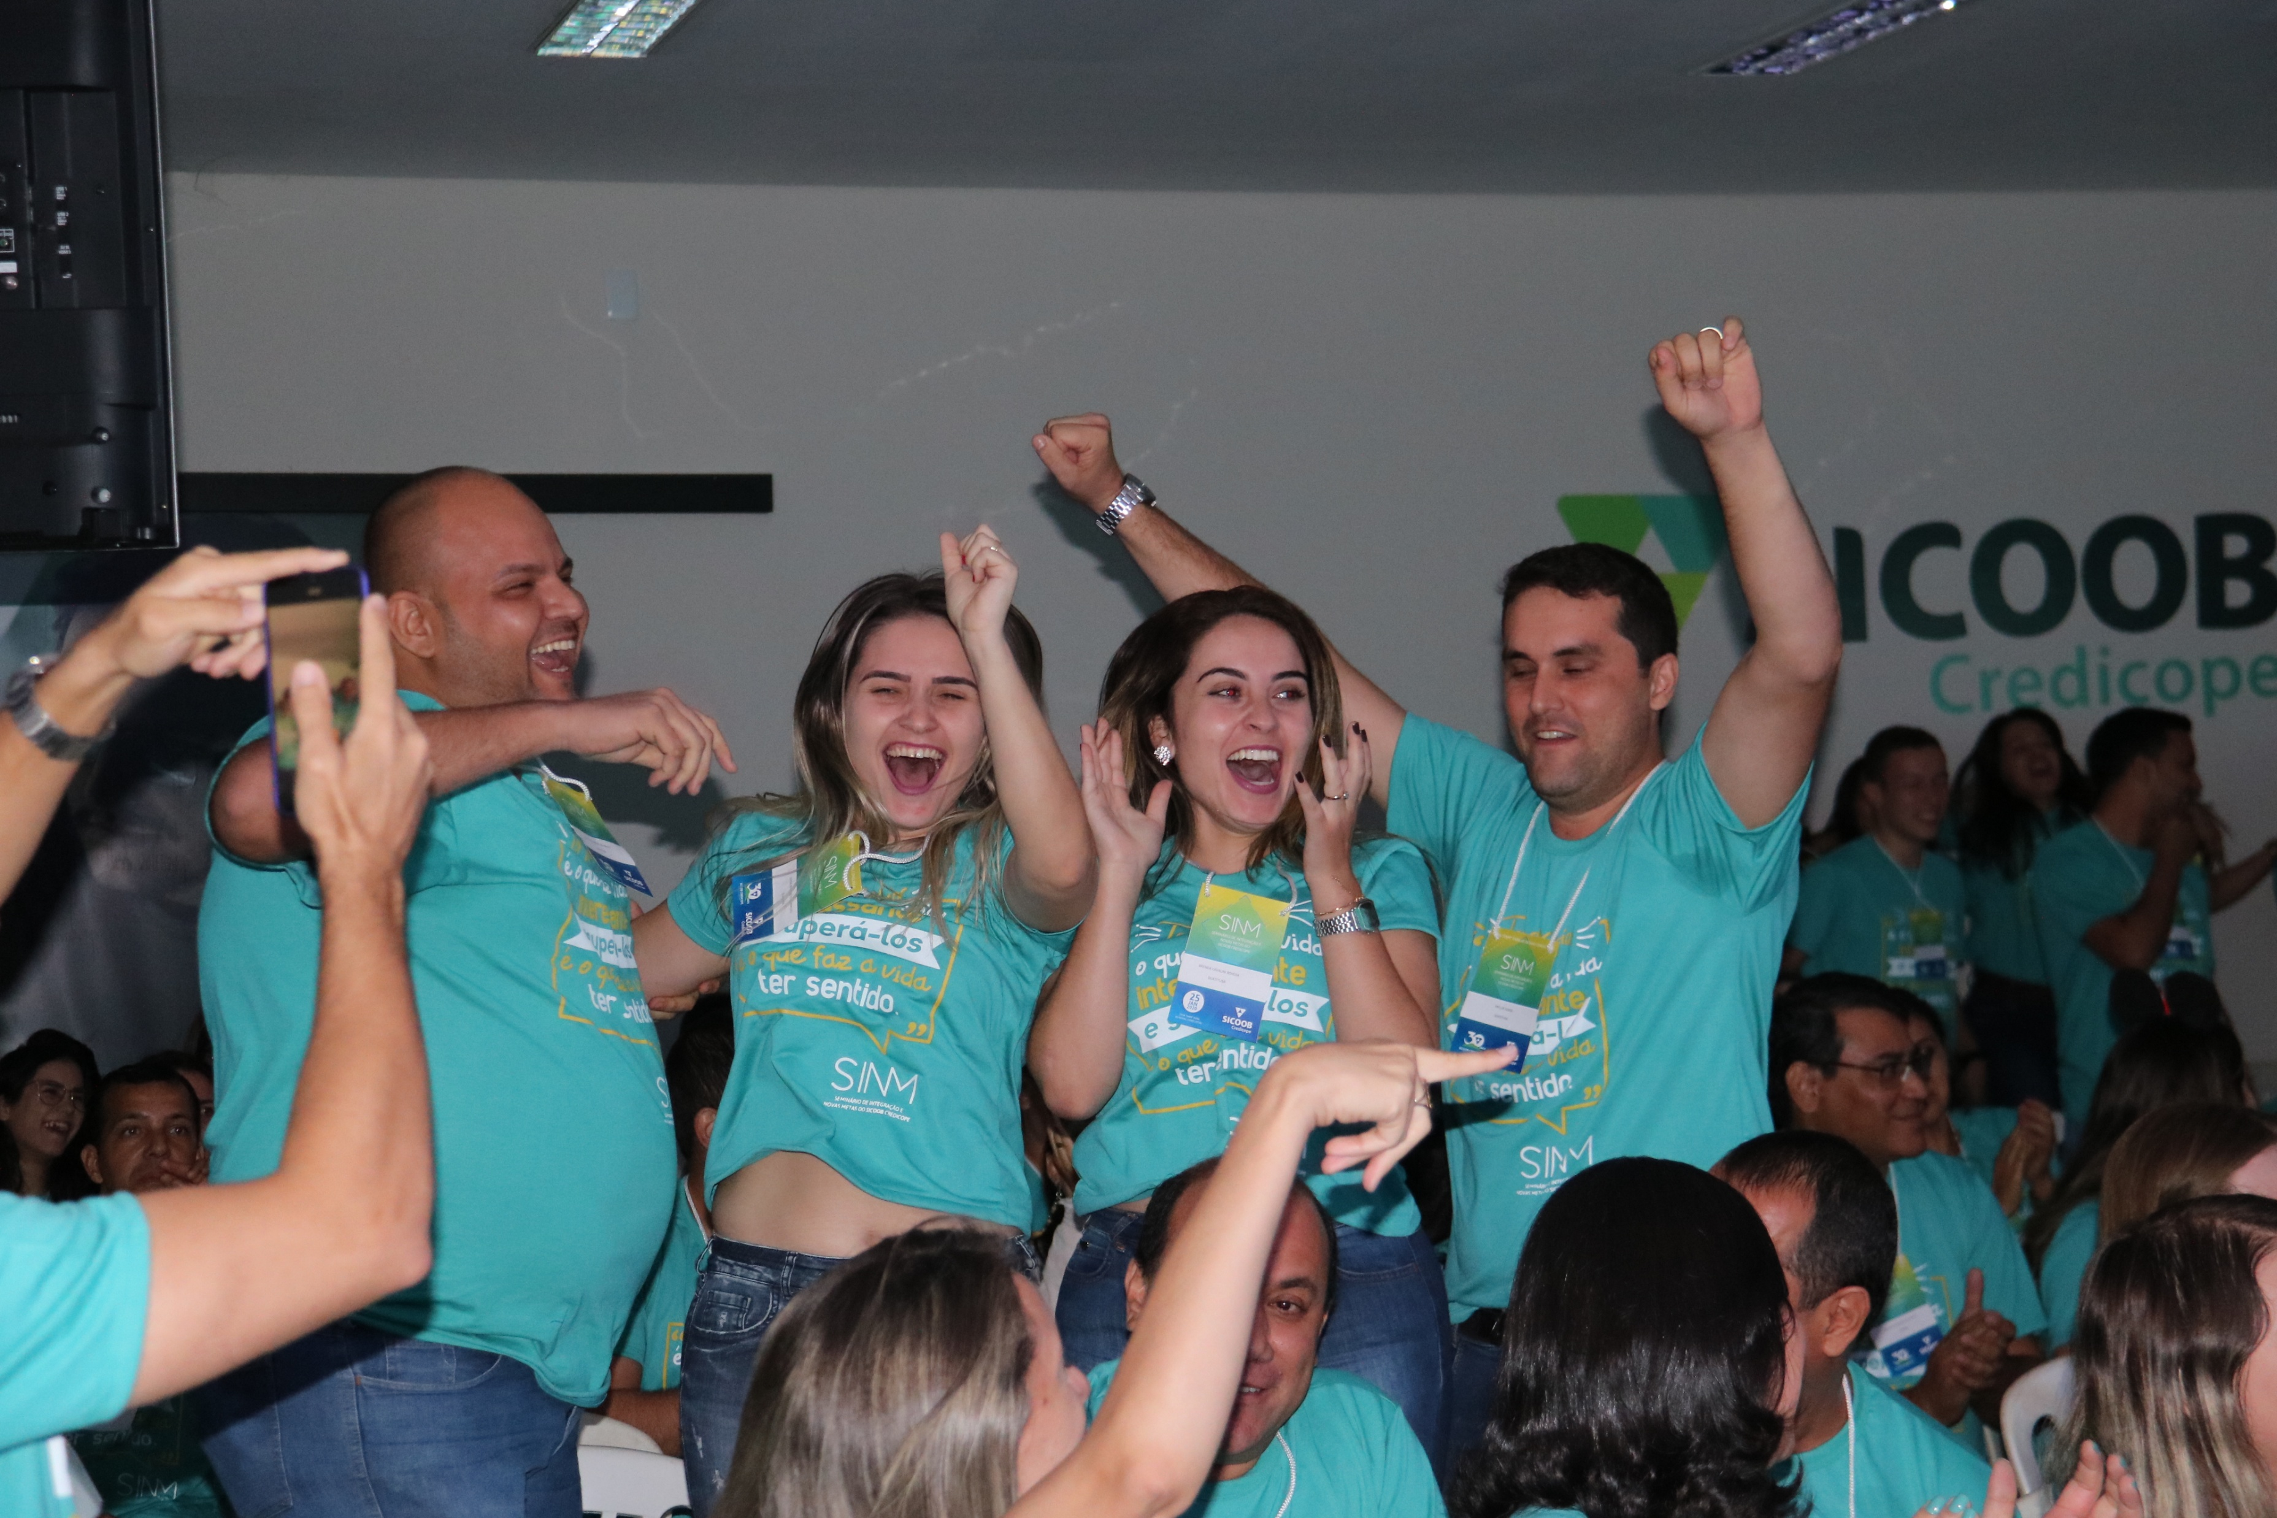
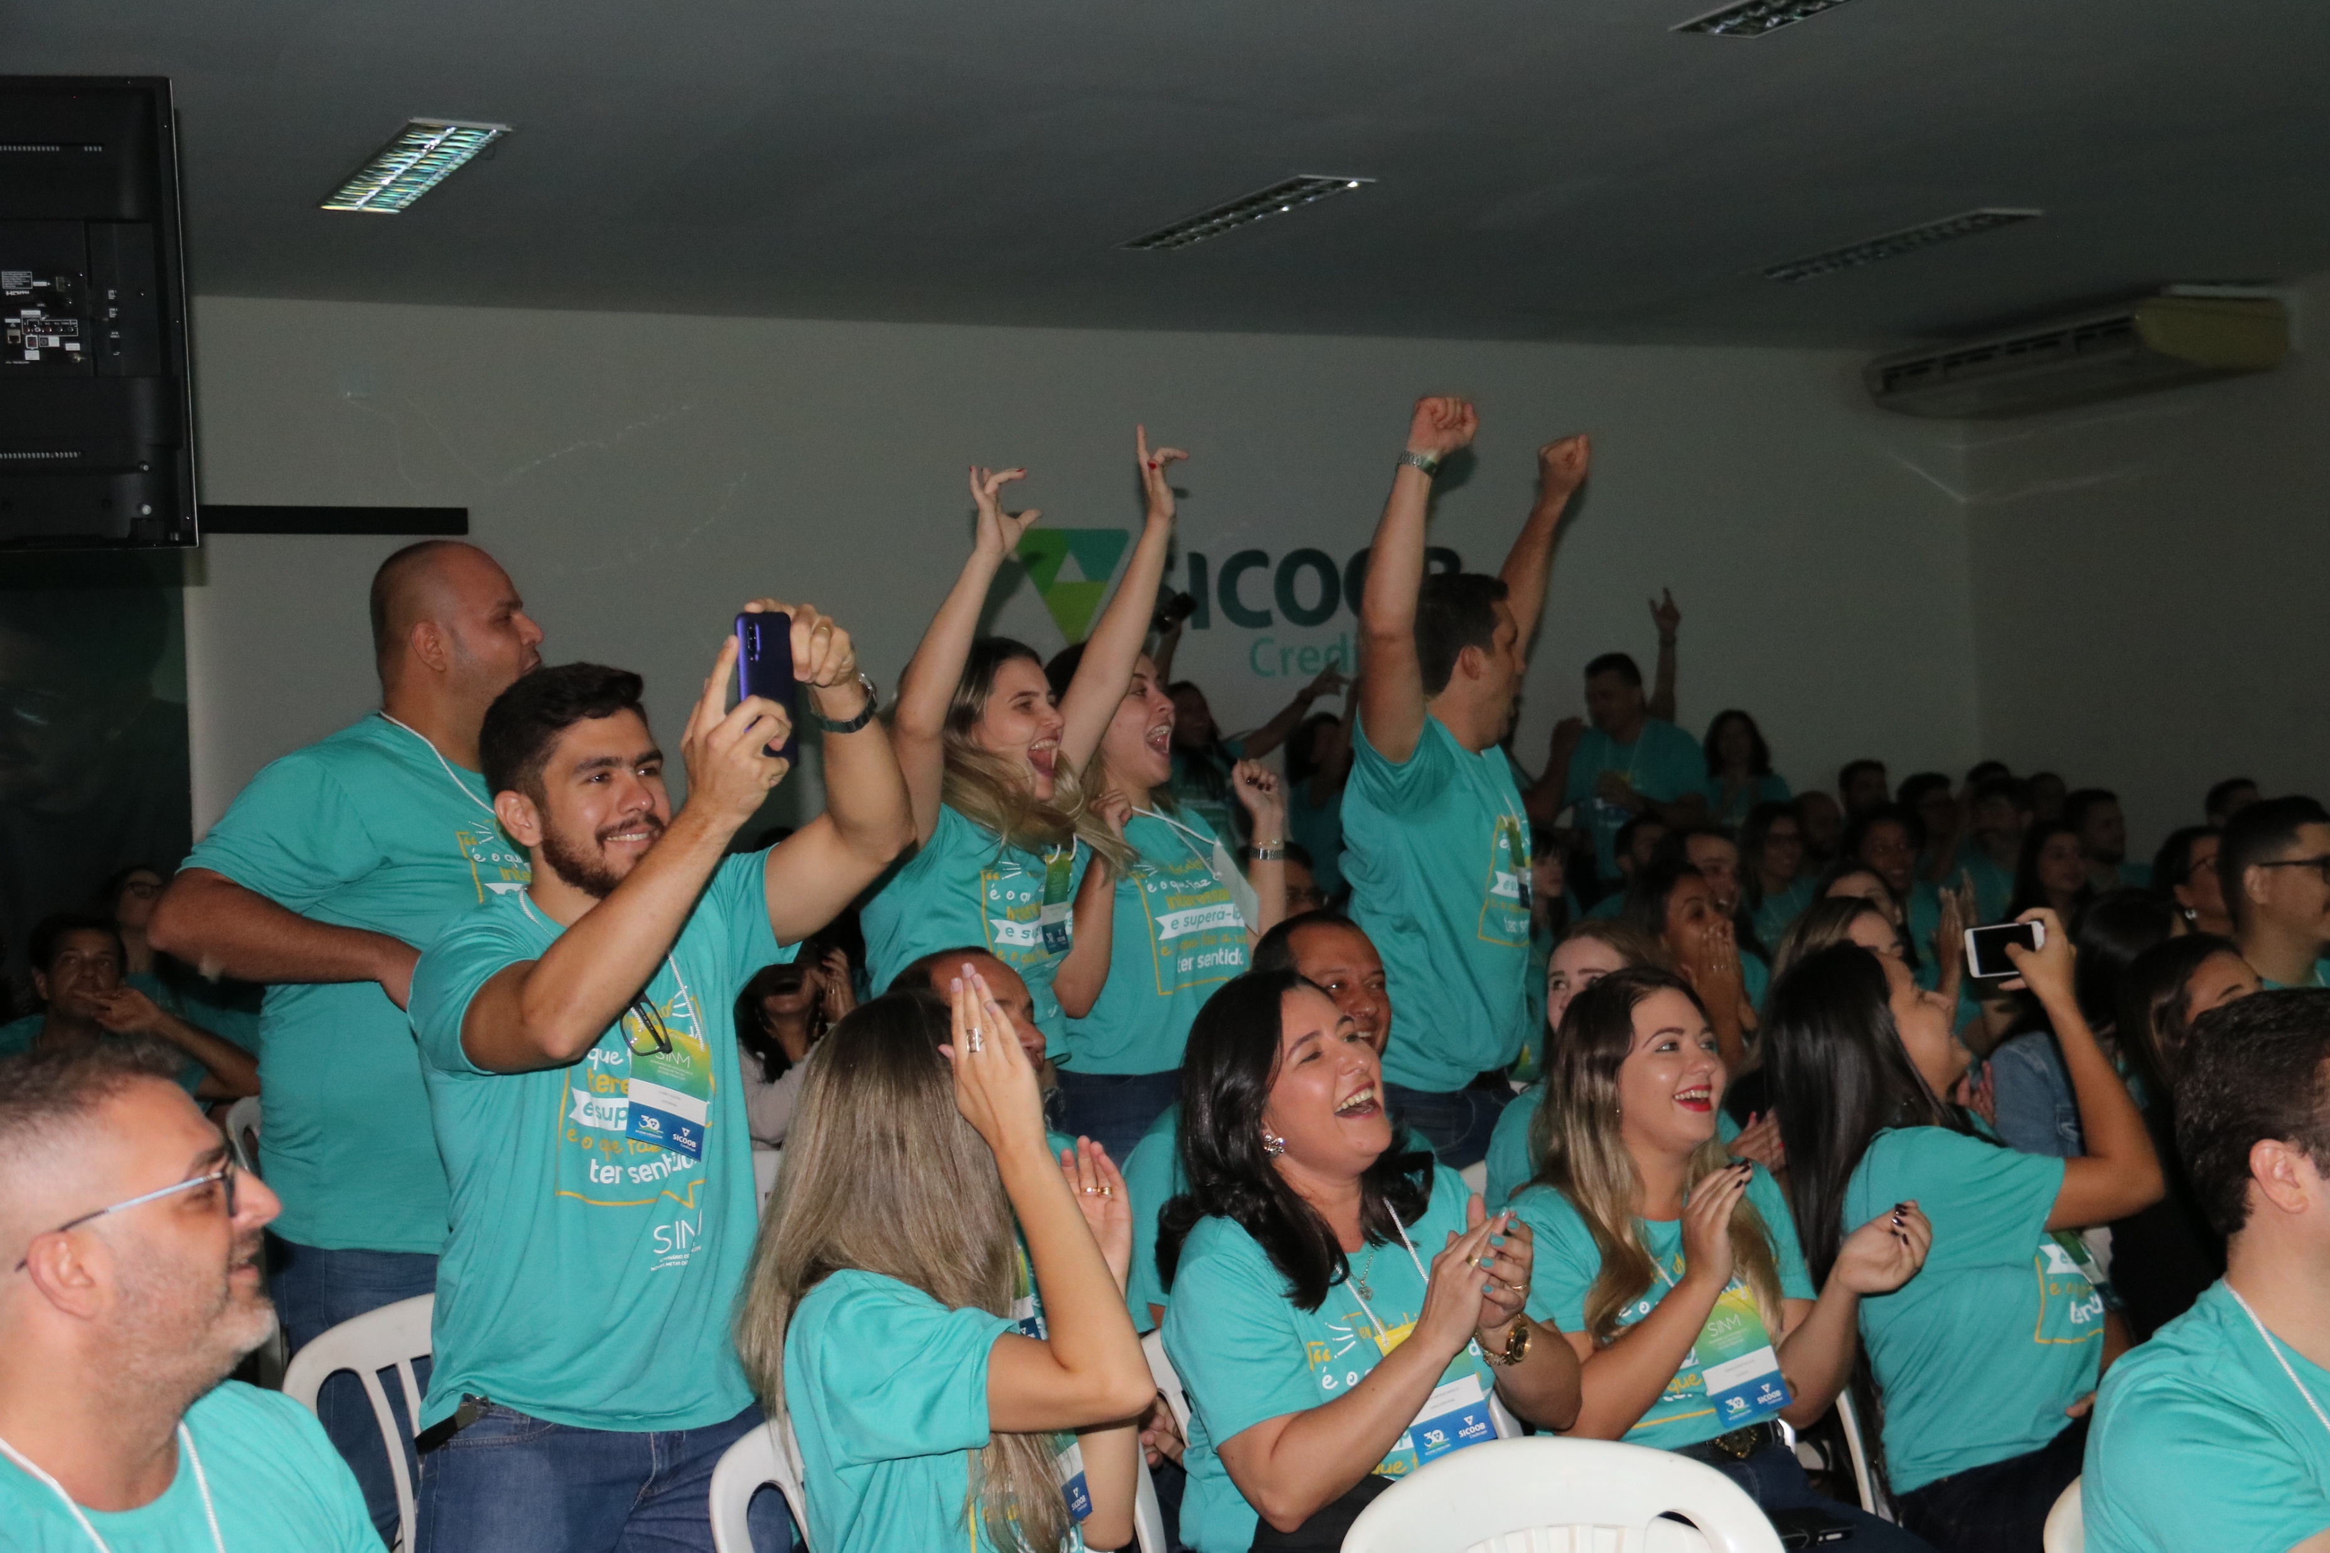
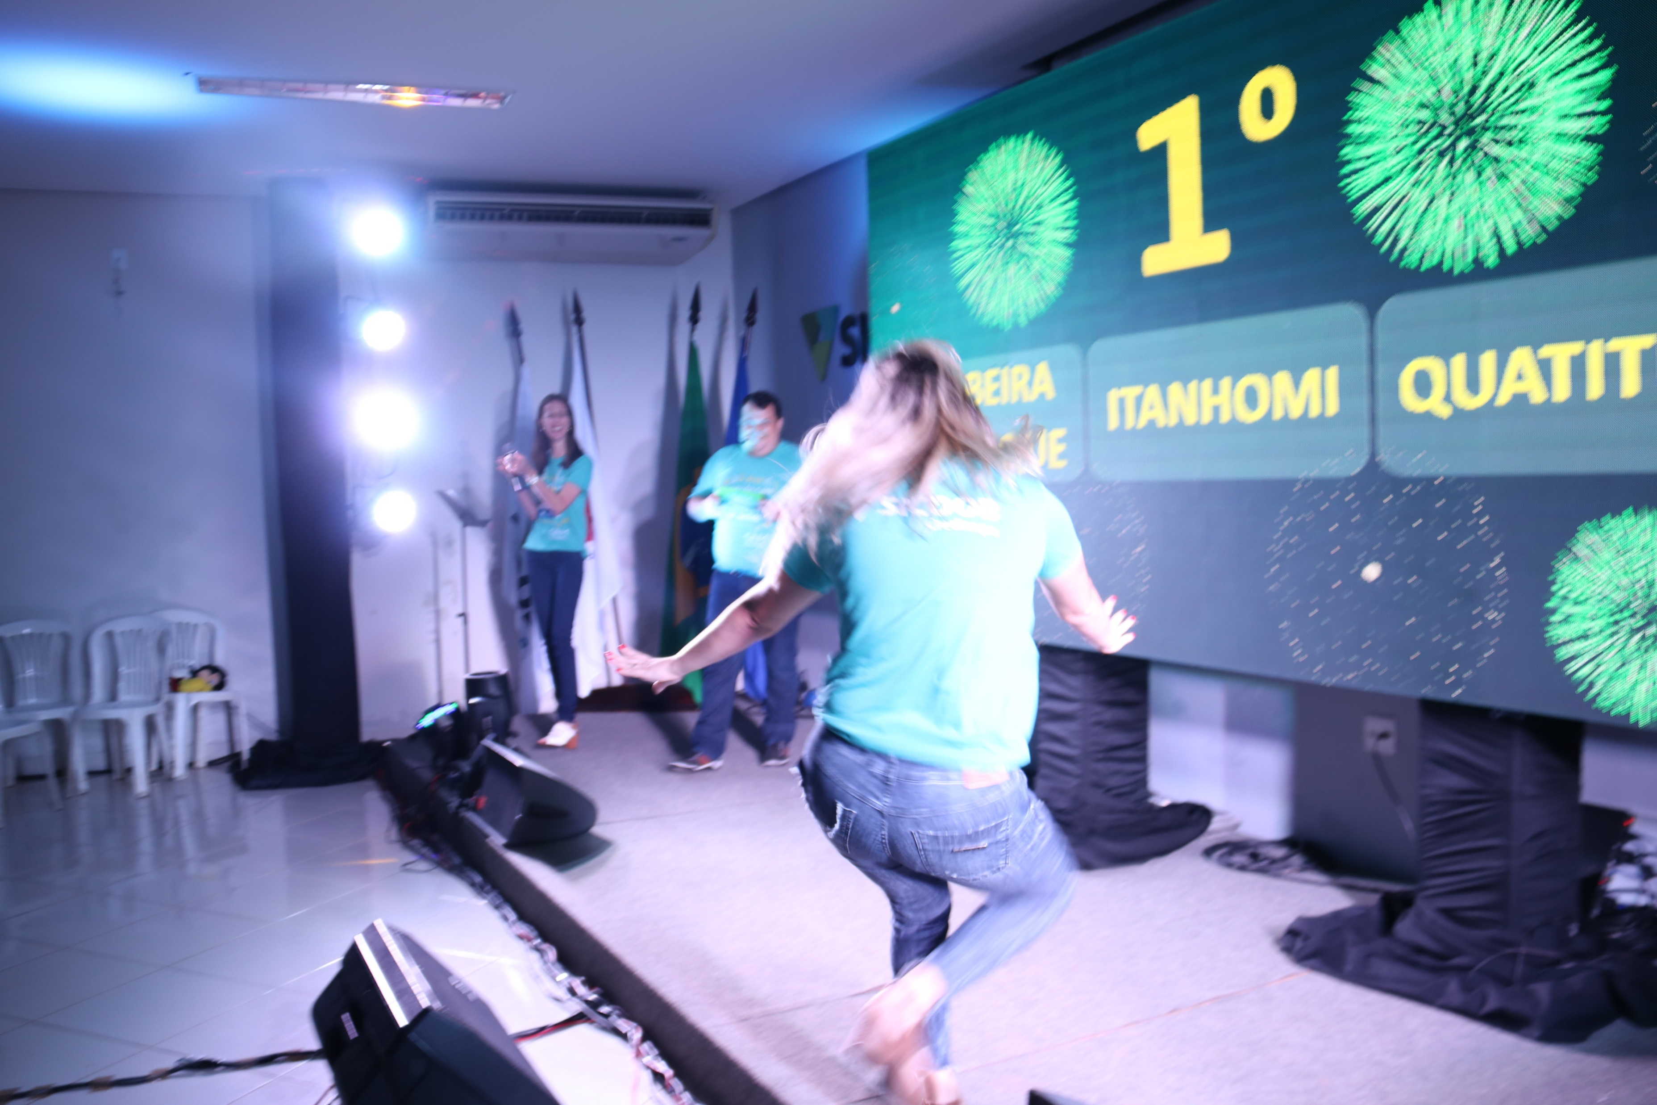
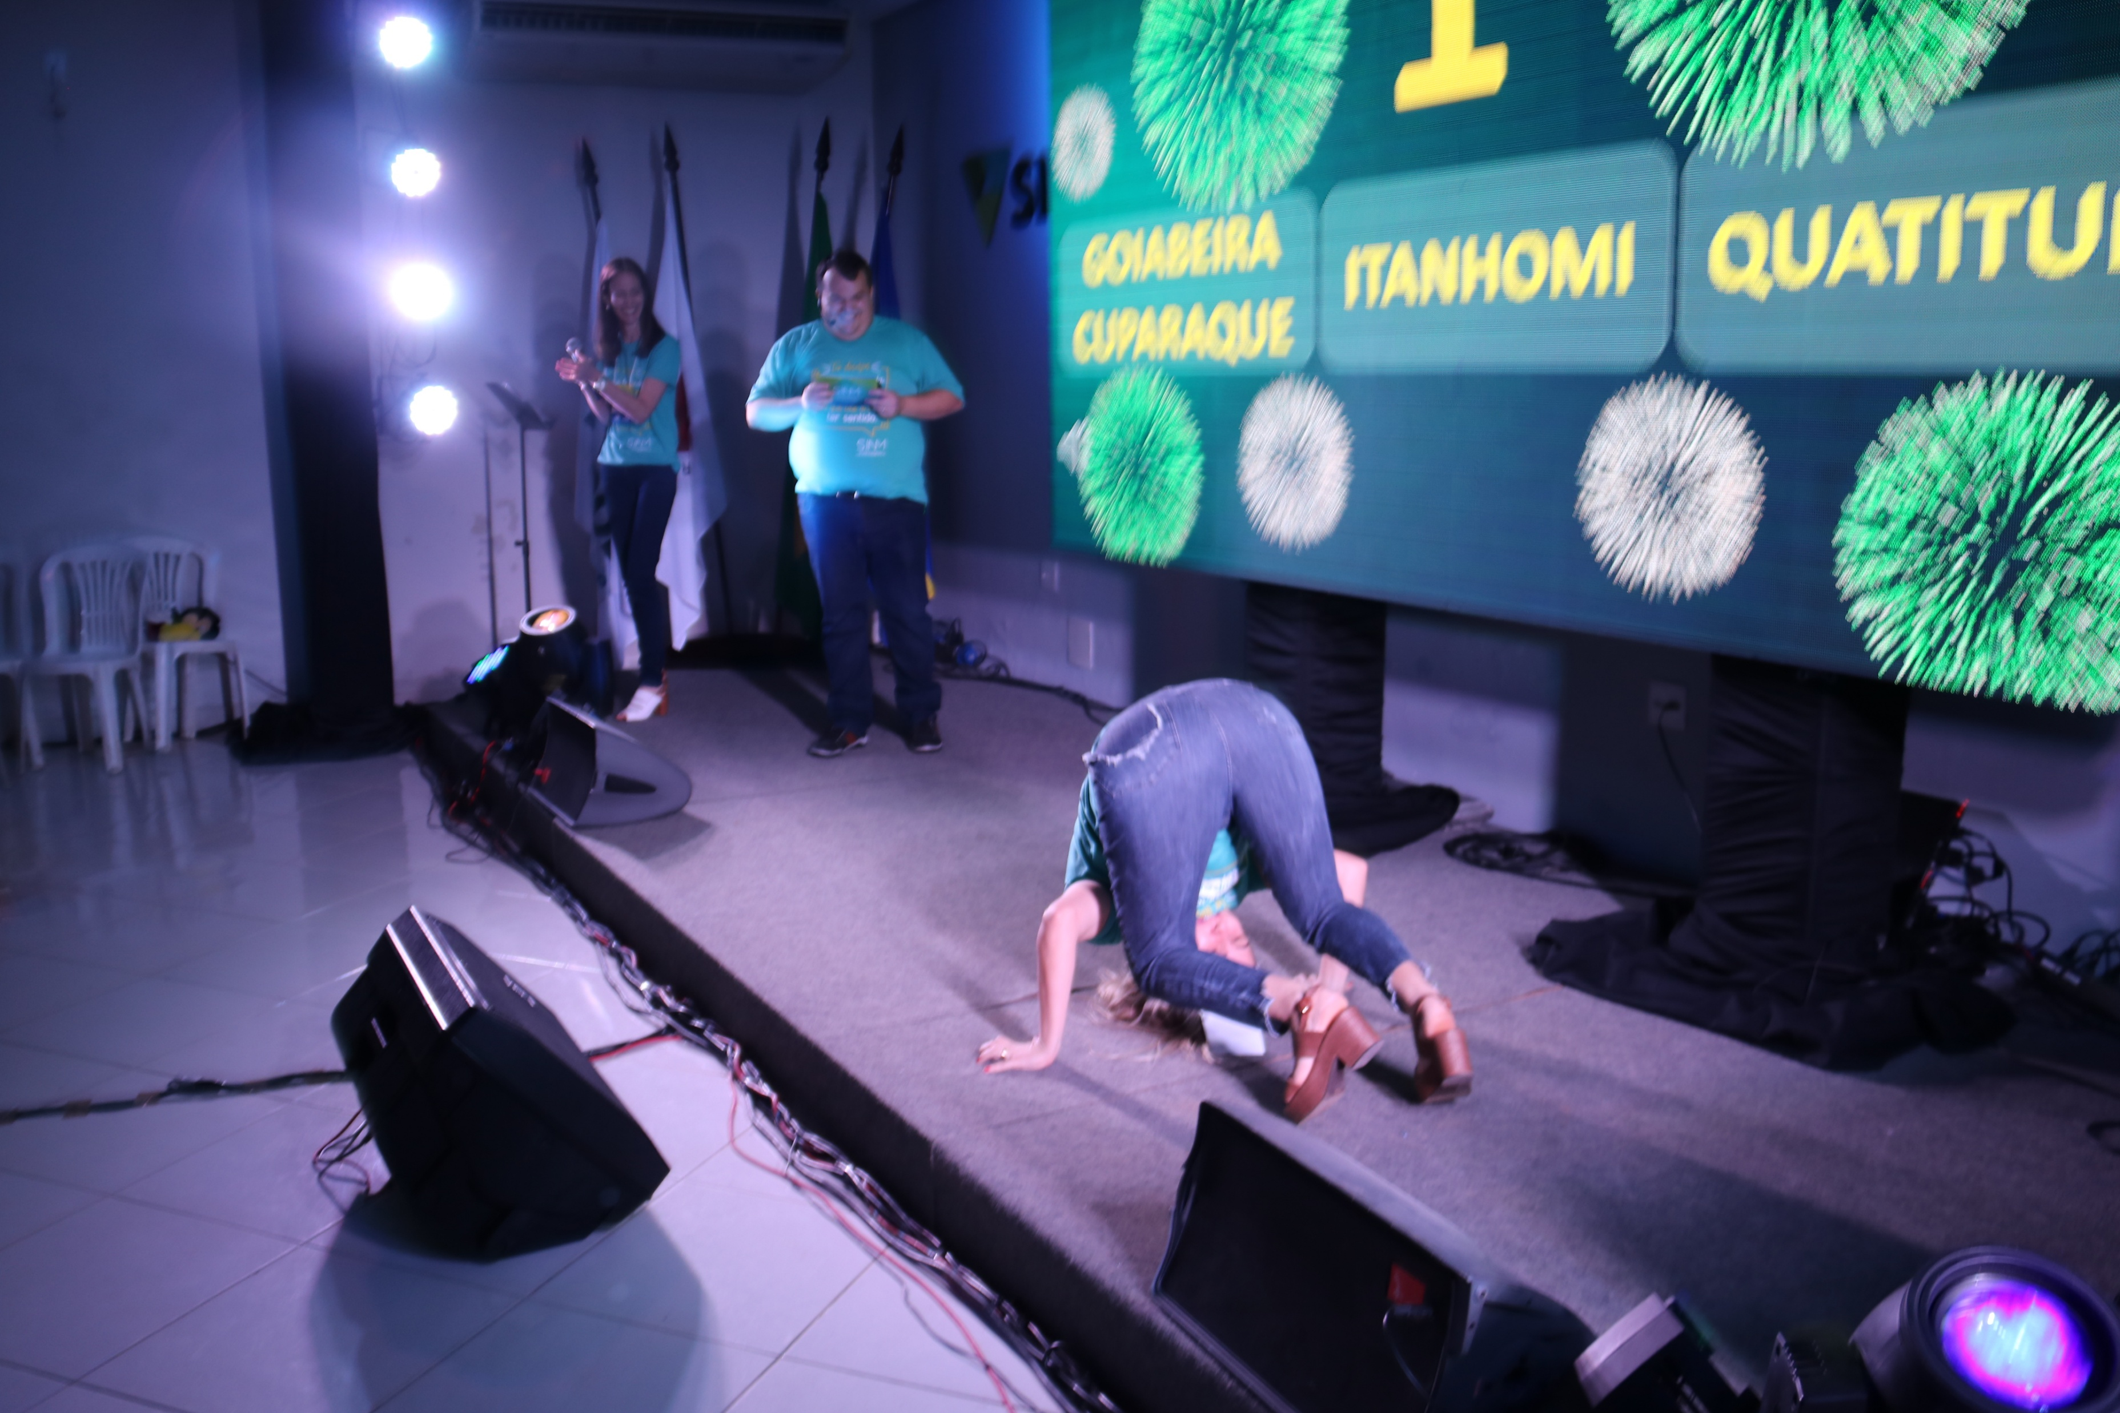
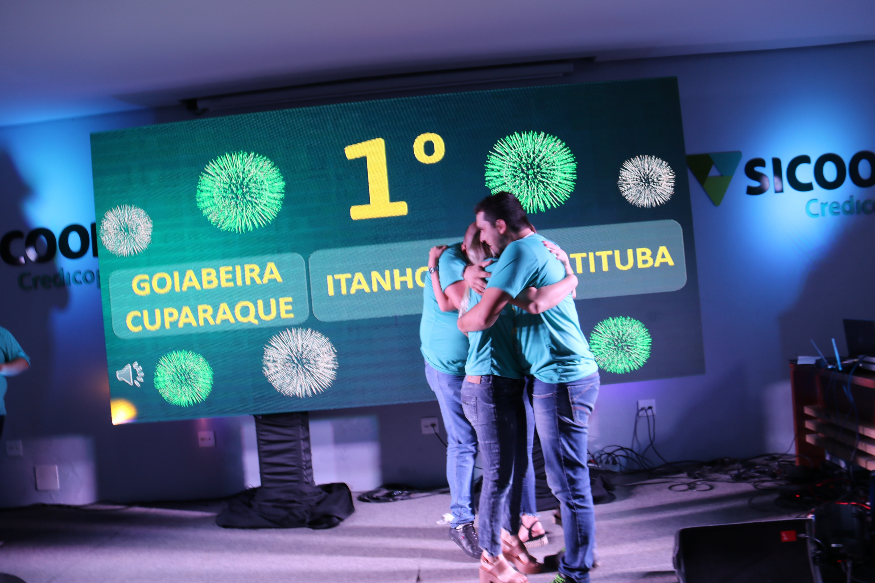
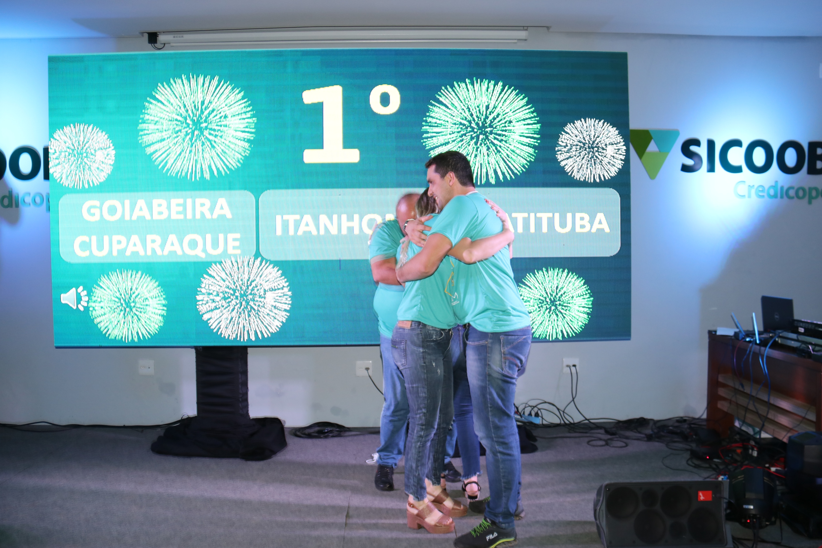
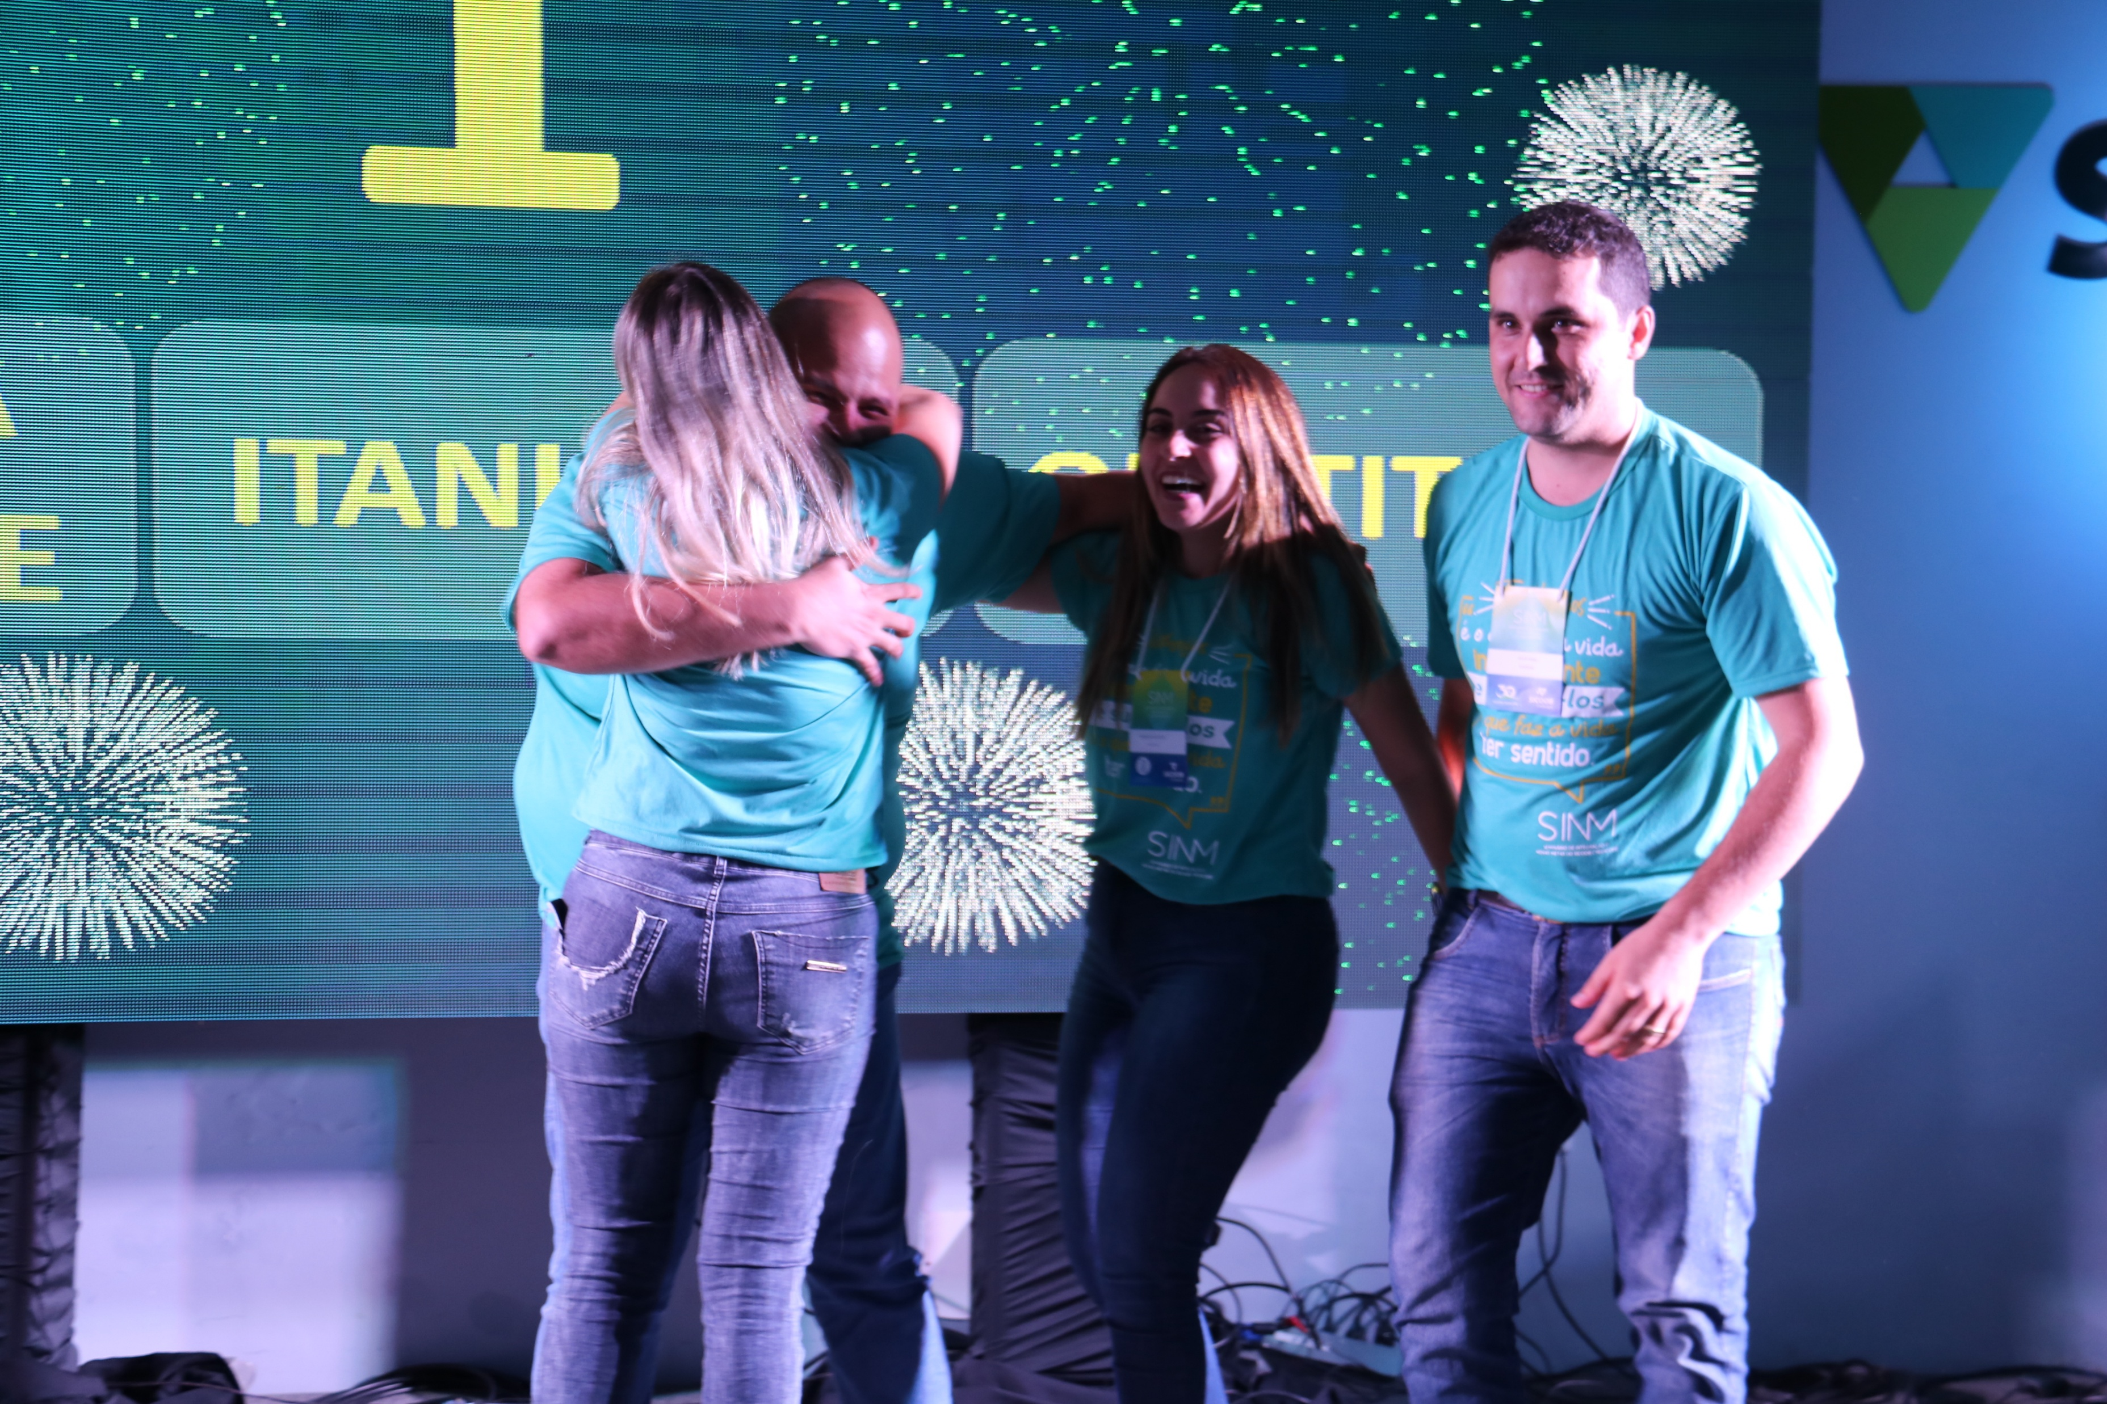
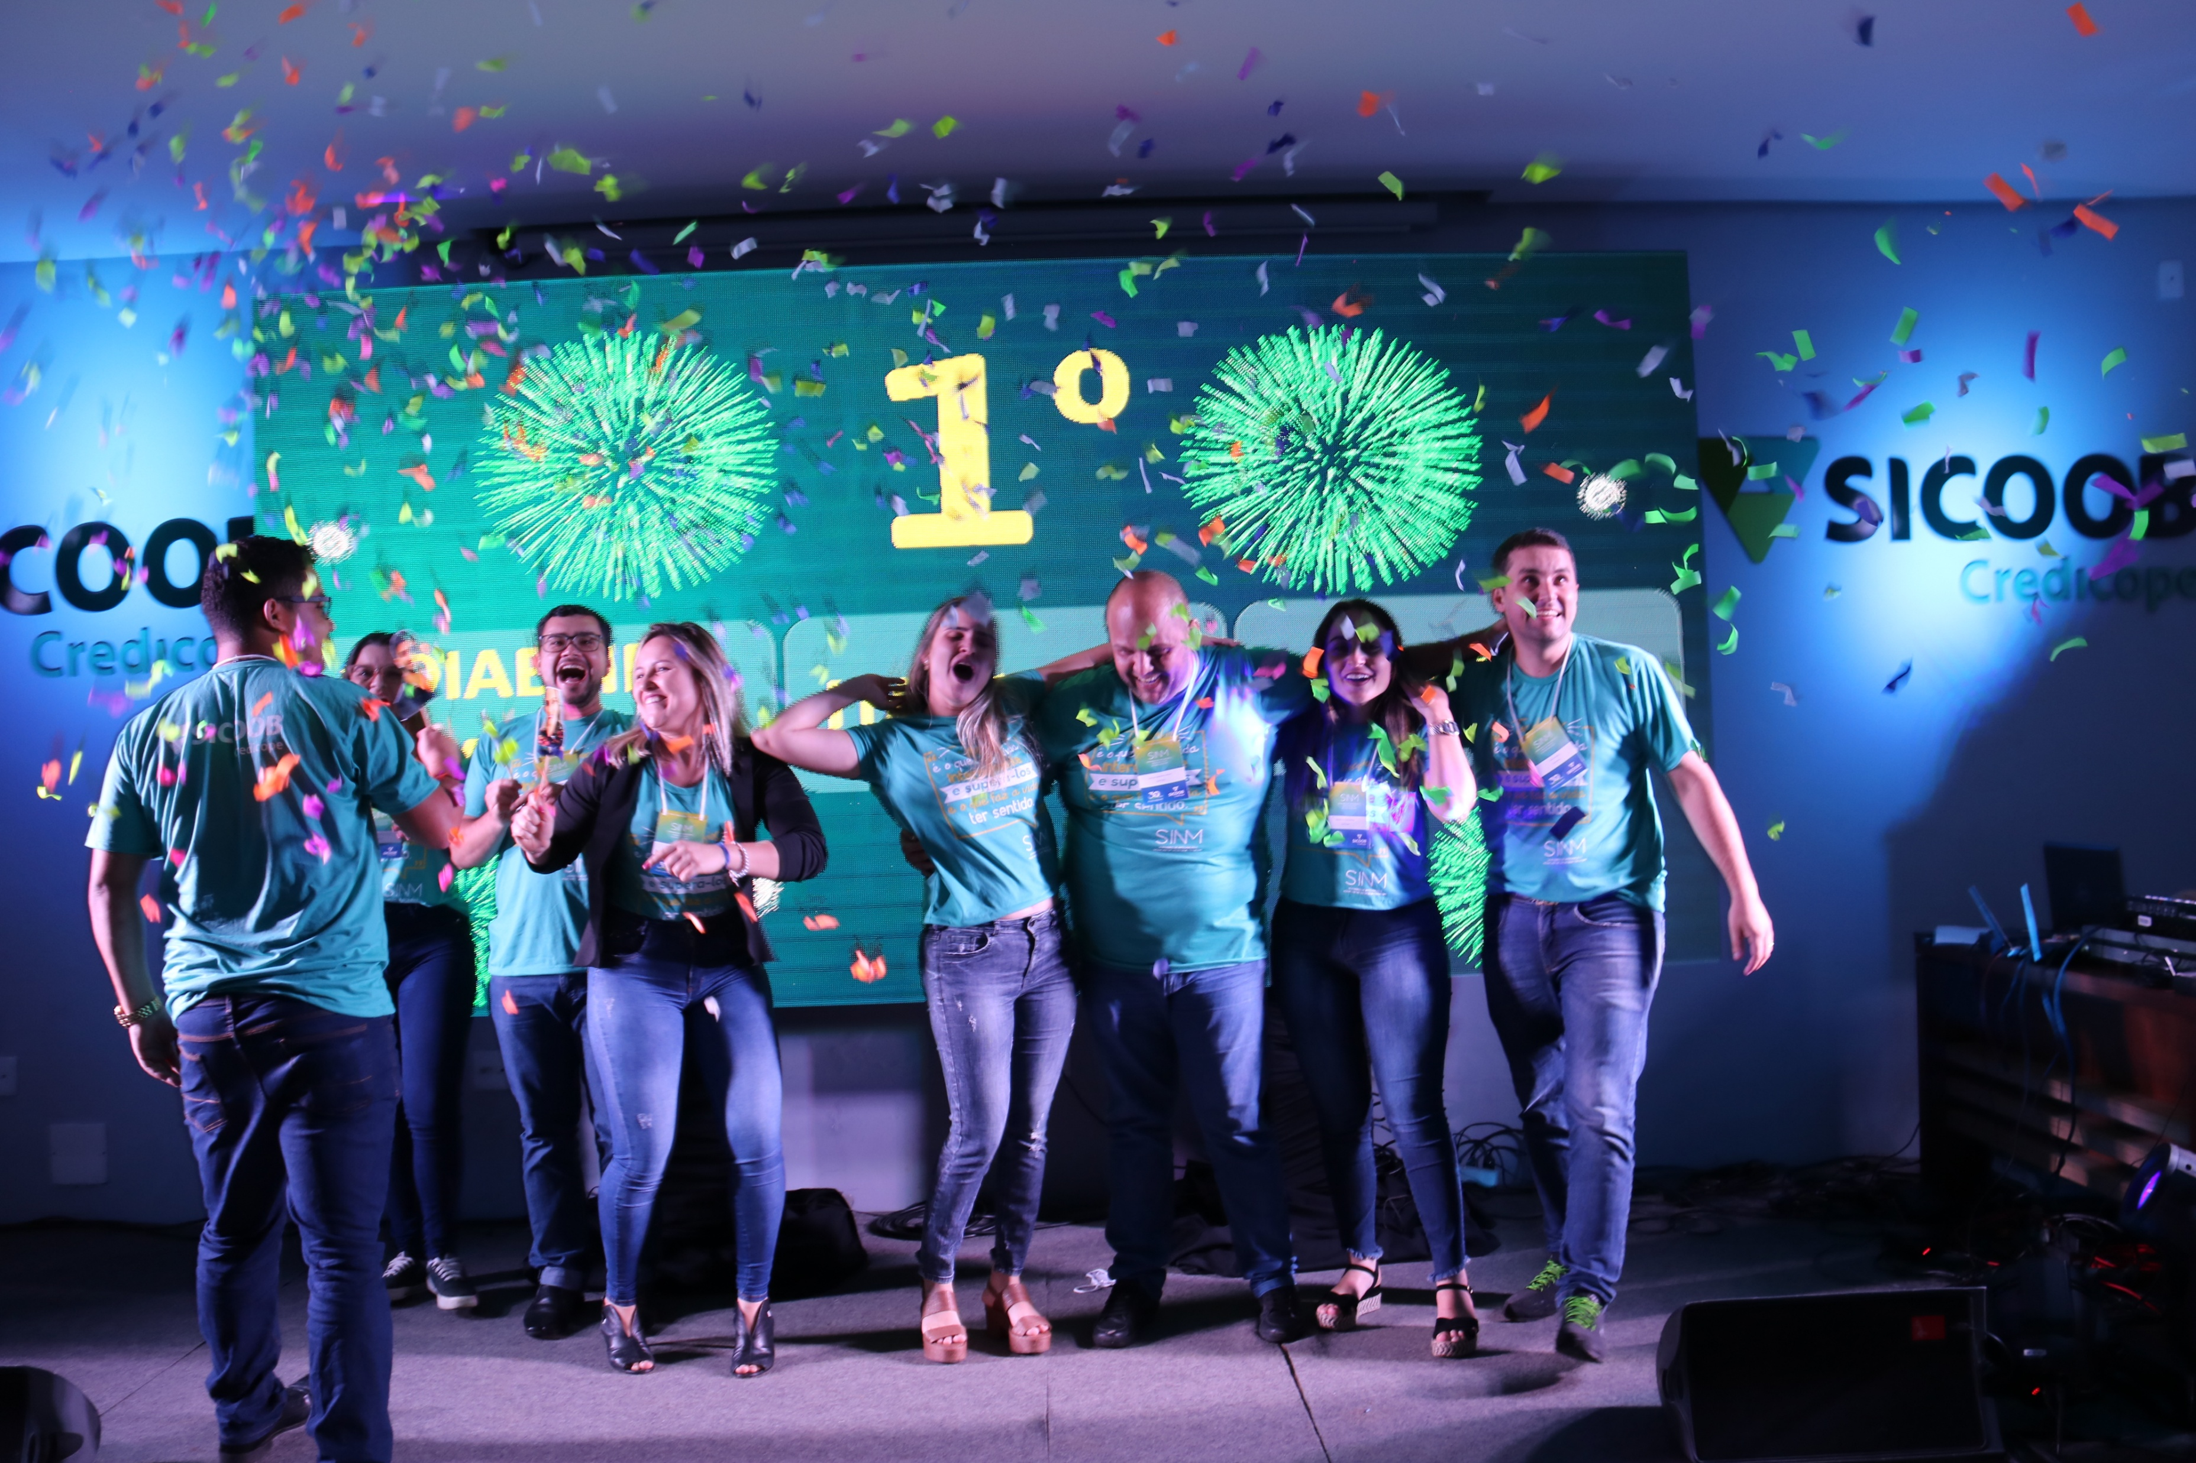
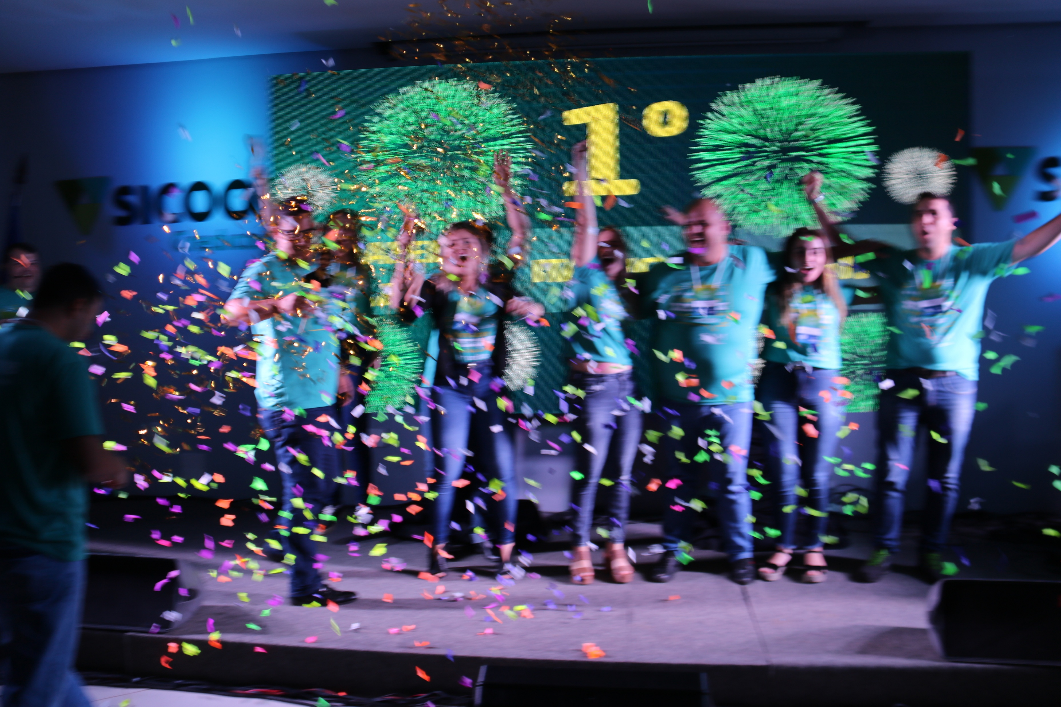
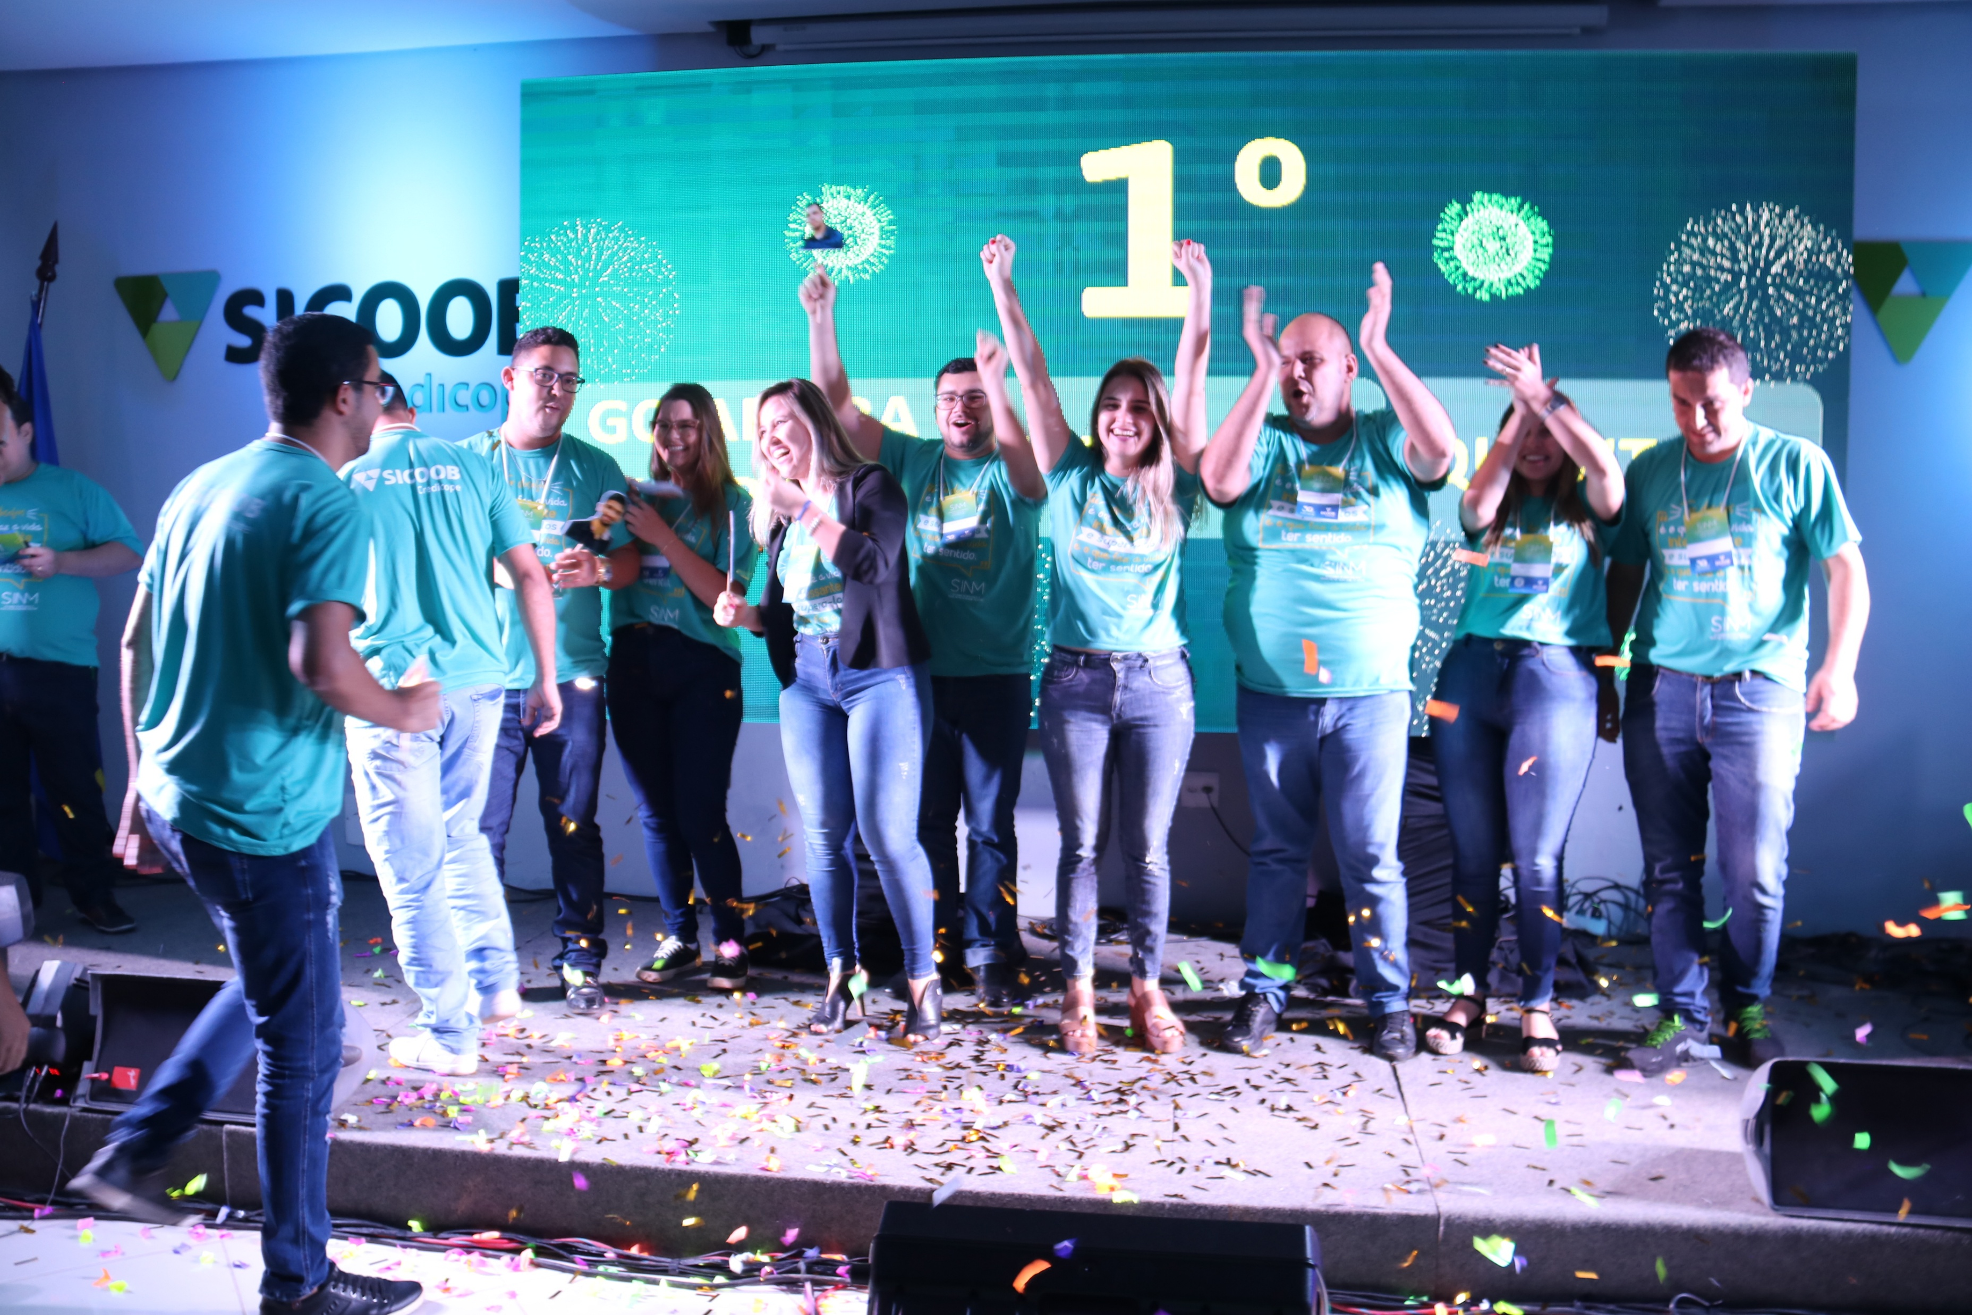

Slide 23
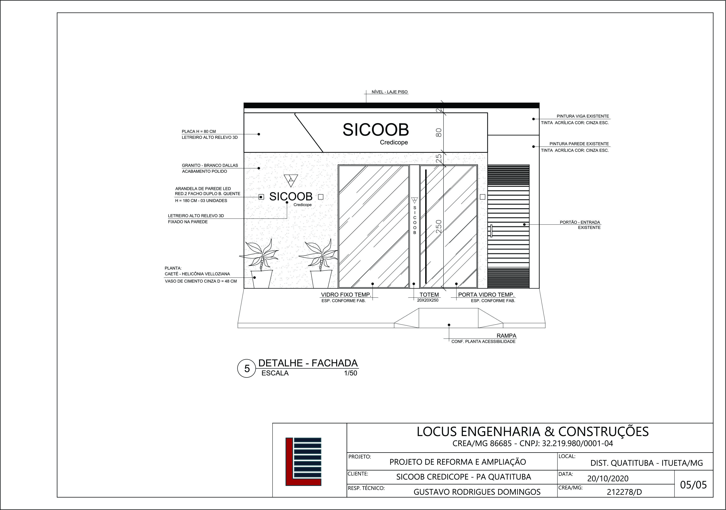
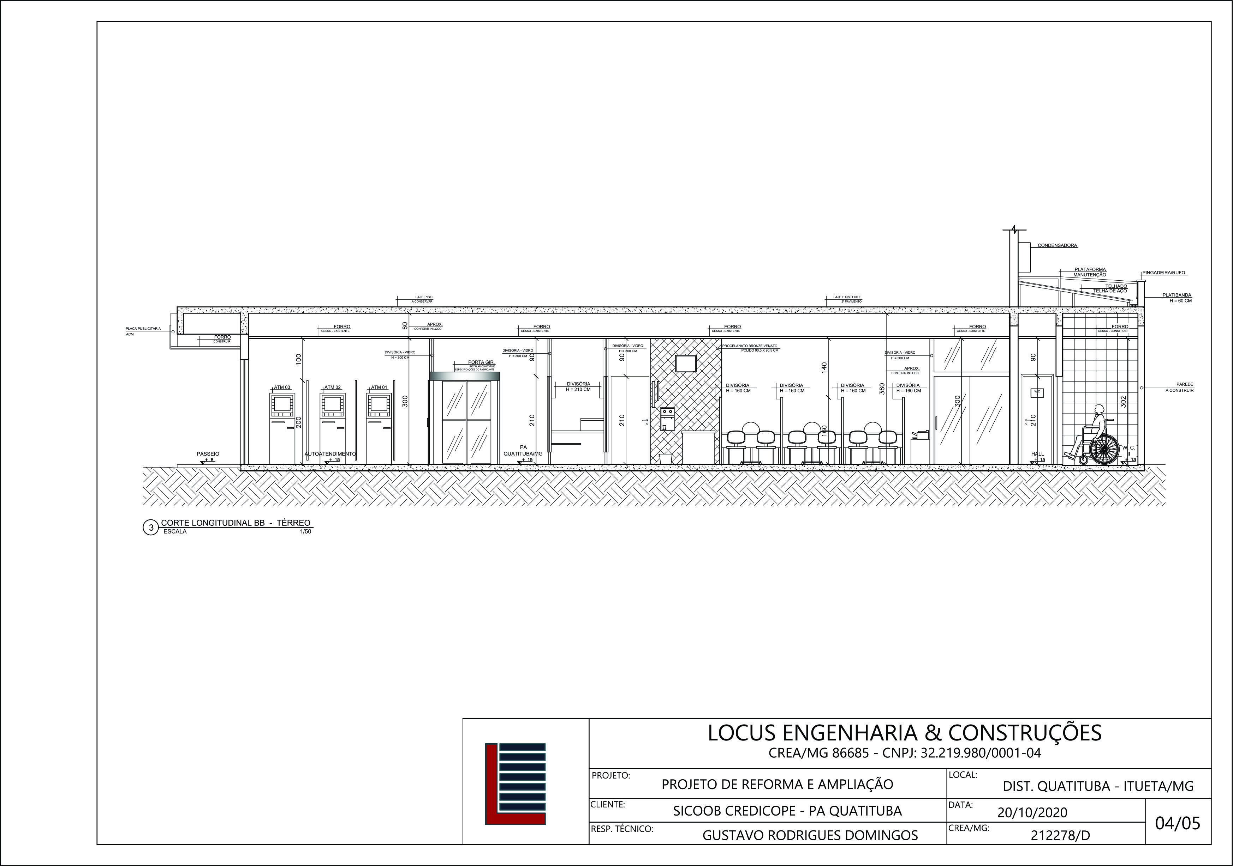
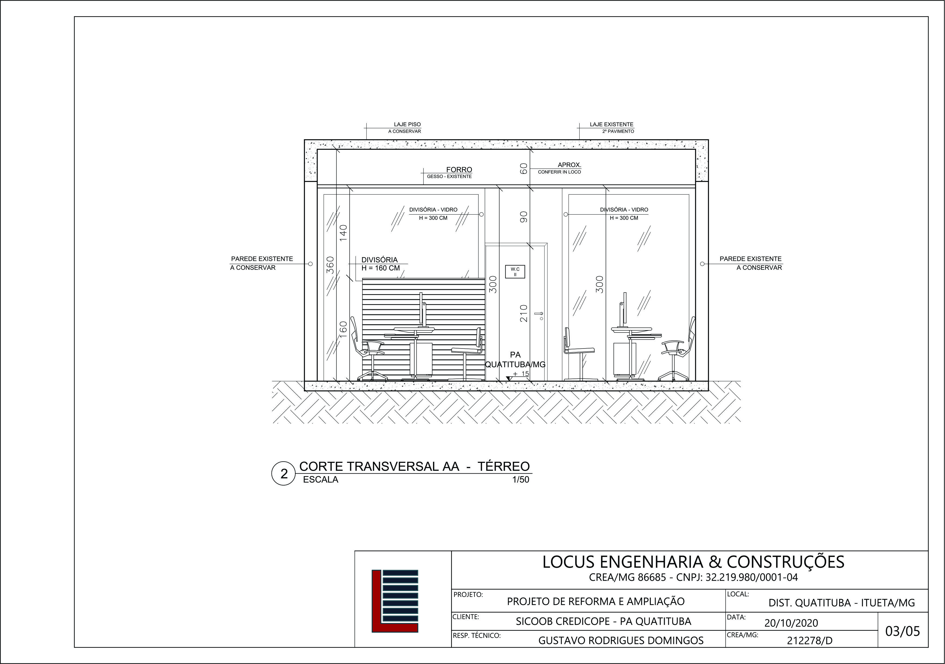
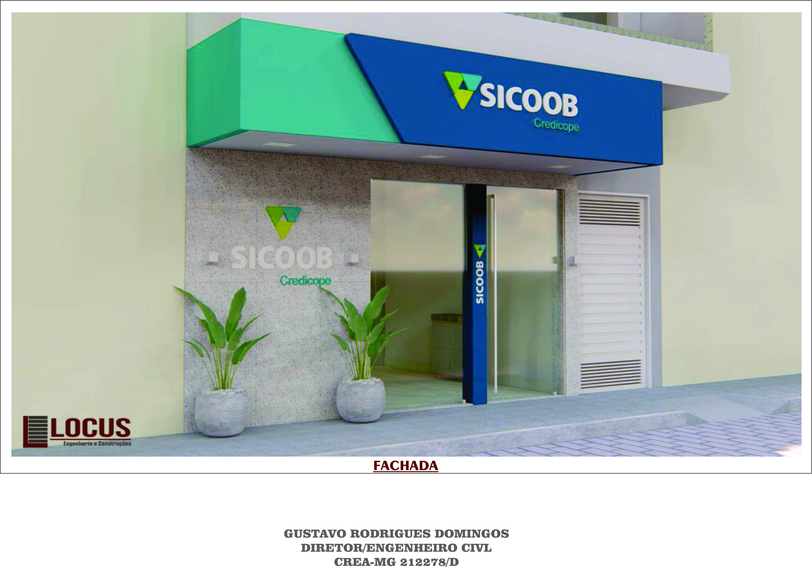
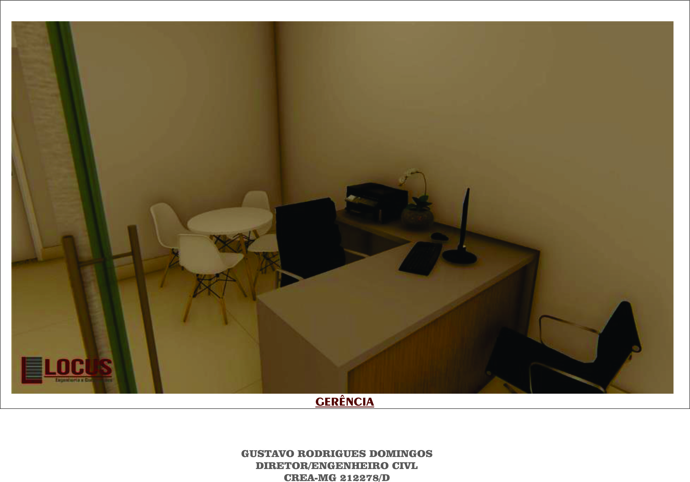
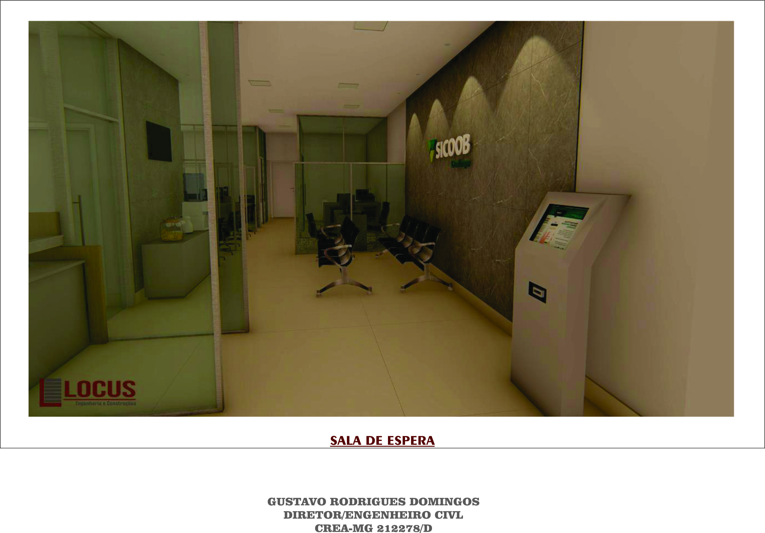
2020

Slide 24

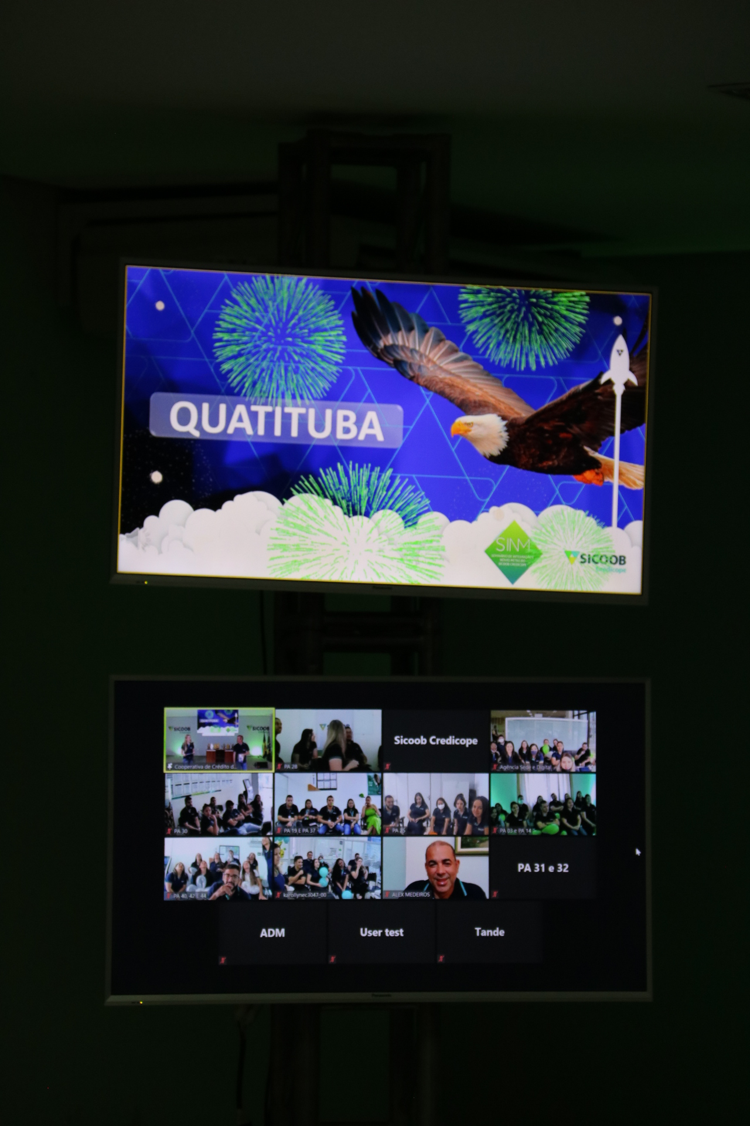
2020

Slide 25
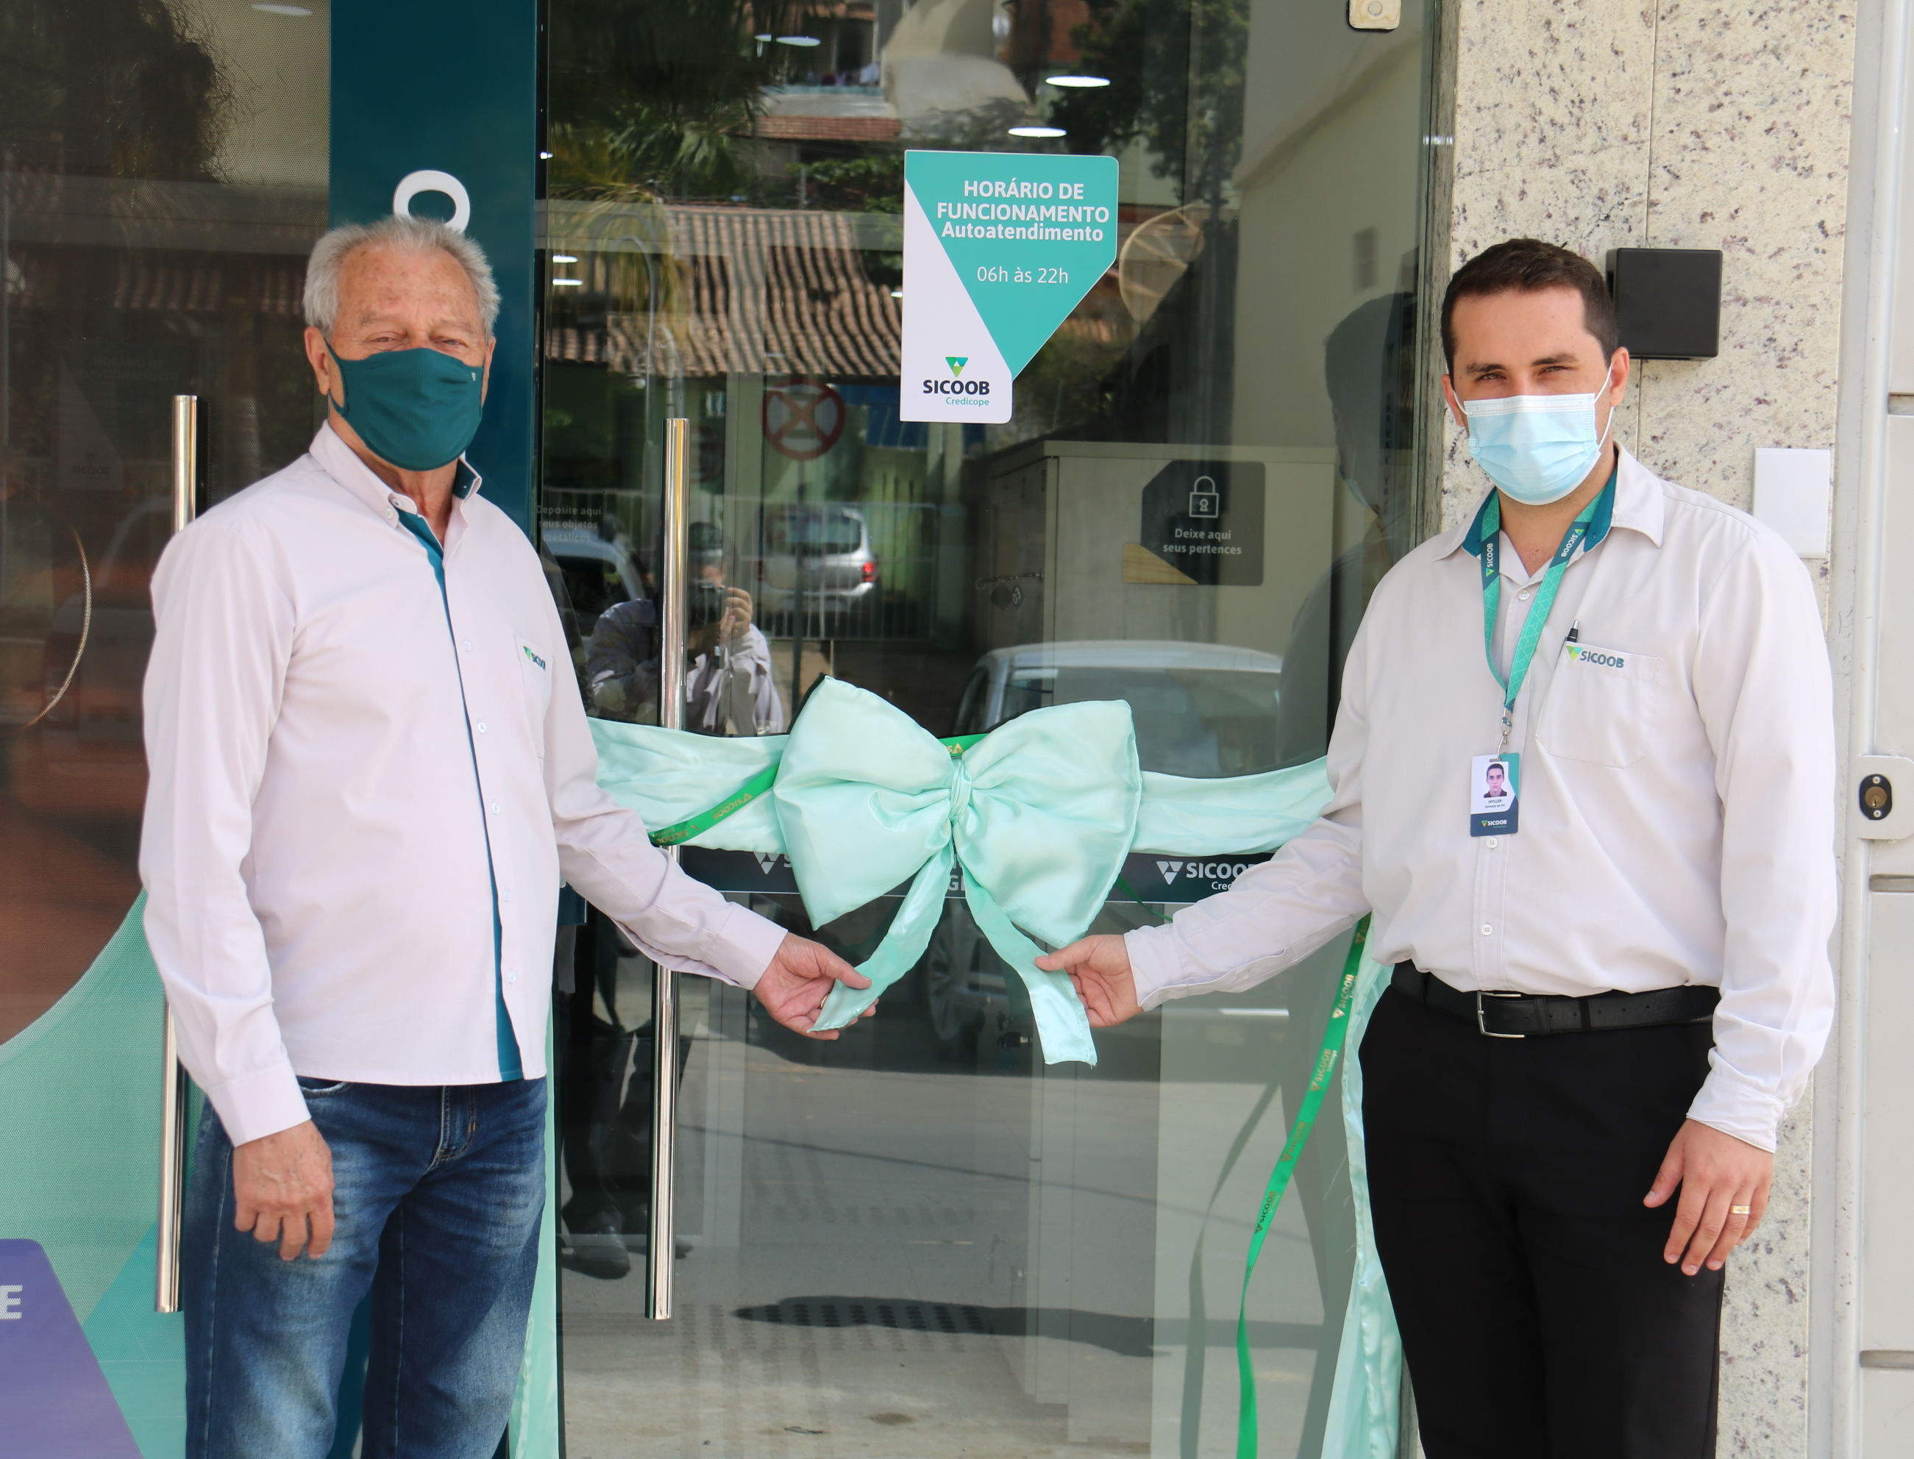
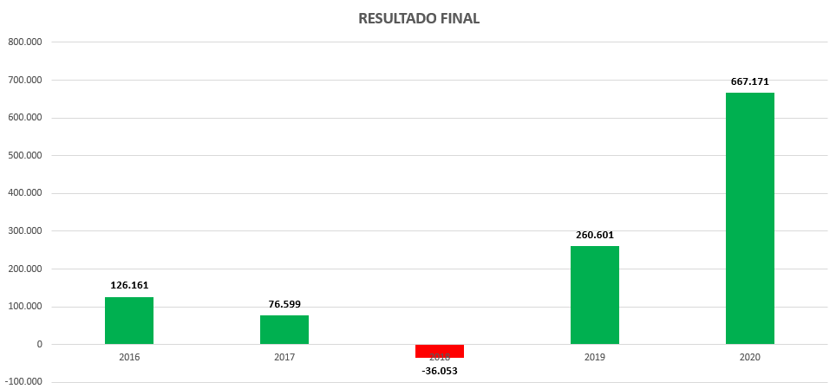
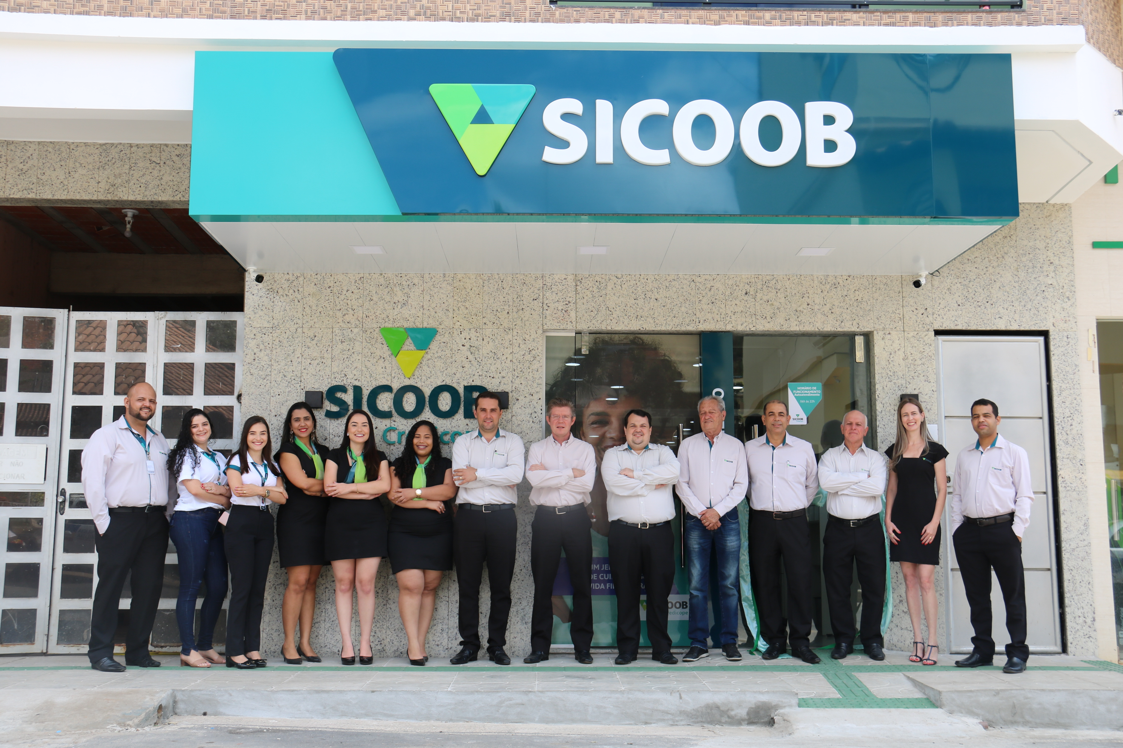
2021

Slide 26
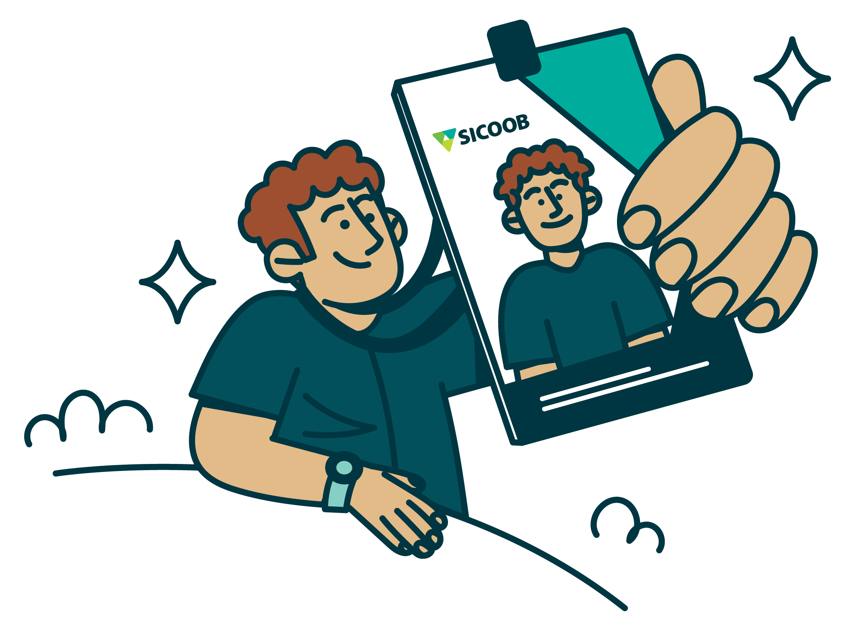
2022
RESULTADOS
CARTEIRA
EQUIPE
Acima de
Acima de
1.200.000,00
16.200.000,00
6 Empregados
1 Estagiário

Slide 27
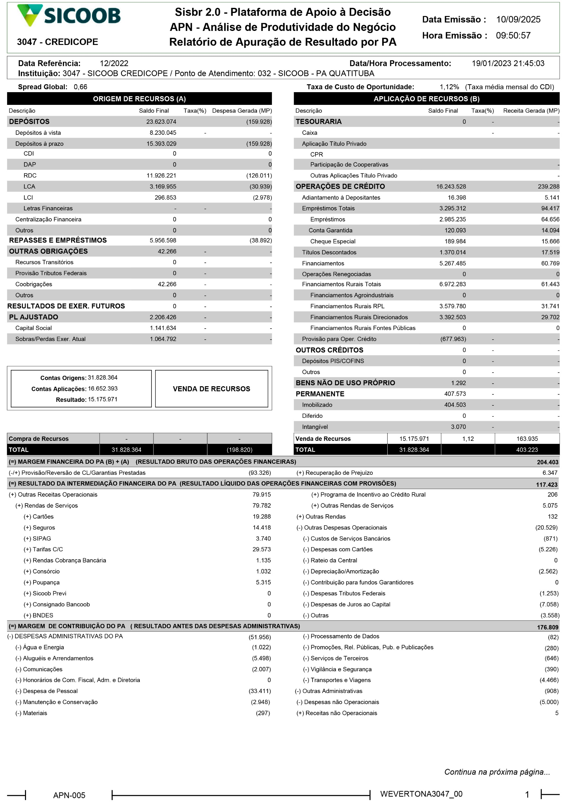
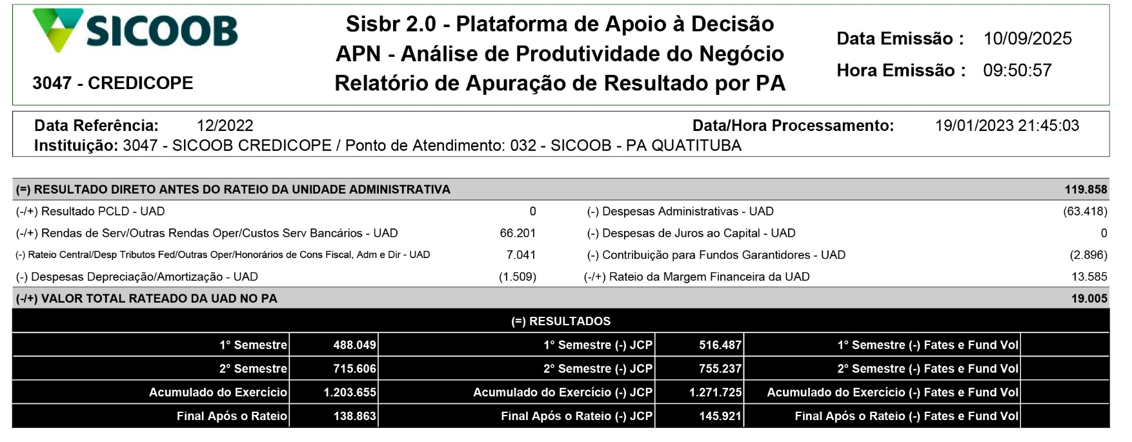
2022
PRIMEIRA VEZ +1 Milhão EM RESULTADO!

Slide 28
2022
E NÃO PAROU POR AI...
...2024 outra grata surpresa

Slide 29
2022
2 MILHÕES
EM RESULTADO!

Slide 30
